Slide 1

Pourquoi et comment rédiger un plan de gestion de données ?
Sylvie Cocaud et Dominique L’Hostis
URFIST Paris – 5 avril 2019

Slide 2
9h30-10h
13h45-15h15
12h30-13h45 : Déjeuner
  Accueil café
  Retours d’expériences (rédaction, évaluation)
  Evolutions et perspectives
  Services support
10h-11h30
  Qu’est ce qu’un PGD ?
  Pourquoi rédiger un PGD ?
  Comment rédiger un PGD ?
15h15-16h15
  Lecture critique de plans rédigés
11h30-11h45 : Pause
16h15-16h30
11h45-12h30
  Discussion
  Démo - Atelier DMP OPIDoR

Slide 3
Tour de table

Slide 4
Qu’est ce qu’un PGD ?

Slide 5
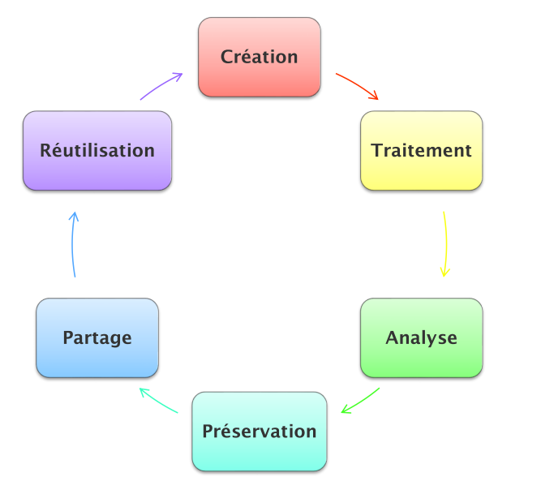
Le PGD : une définition
Document qui décrit la façon dont les données seront obtenues, traitées, organisées,
stockées, sécurisées, préservées, partagées,…
au cours et à l’issue
d’un projet.
Aide à la mise en place de bonnes pratiques de gestion à toutes les étapes du cycle de vie des données
Cycle de vie
des données

Slide 6

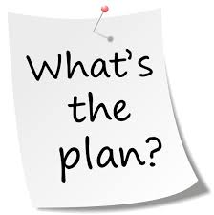
A quelles questions répond un PGD ?
  En quoi consiste le projet ?
  Qui sont les partenaires ?
  Quelle est la politique de gestion des données ?
  Qui est responsable de la gestion des données ?
Quelles données seront produites/utilisées au cours du projet ? (type, format, volume et accroissement…).
Comment seront-elles produites ou transformées ?
Comment la gestion et le partage des données sont-ils financés, en particulier à long terme ?
Comment les données seront elles identifiées, décrites ?
Quels standards de métadonnées utilisera t’on ?
Comment seront générées les métadonnées ?
Ressources
Responsabilités dans le projet
Collecte des données
Qui pourra accéder aux données ?
Les données seront-elles publiées ?
Comment ?
Dans quel délai ?
Sous quelle licence ?
Documentation des données
Dans le cadre d’un projet de recherche ou non…
Comment, où, par qui, seront stockées, sauvegardées et sécurisées les données ?
Accès et partage des données
Sauvegarde des données
Qui sera propriétaire des données produites ?
Des données externes seront-elles utilisées ?
Des données sensibles seront-elles produites ou utilisées ?
Comment sera assurée leur anonymisation ?
Quel est le plan d’archivage et de préservation à long terme ?
Propriété intellectuelle
Ethique
Archivage et préservation des données

Slide 7
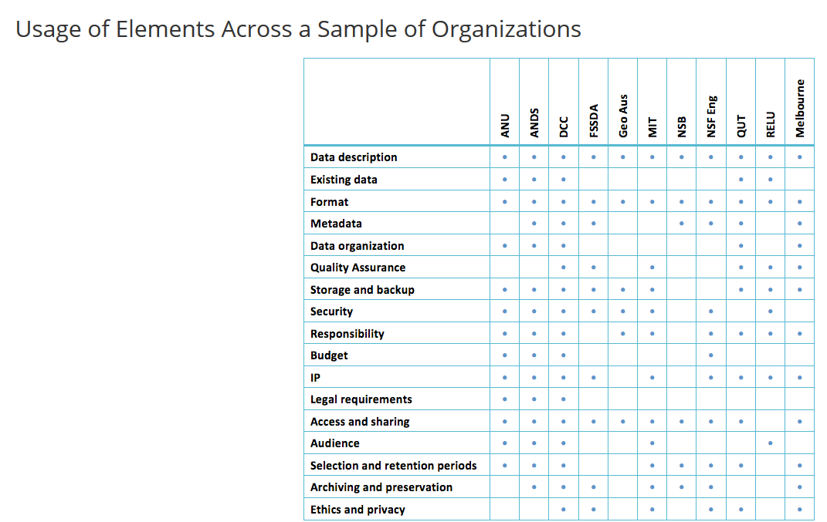
Australia National University
Australian National Data Service
Digital Curation Centre
Finnish Social Science Data Archive
Geoscience Australia
Massachusetts Institute of Technology
National Science Board
National Science Foundation
Queensland University of Technology
UK Rural Economy and Land Use Programme
University of Melbourne
https://www.icpsr.umich.edu/icpsrweb/content/datamanagement/dmp/table.html
Inter-university Consortium for Political and Social Research (ICPSR)

Slide 8

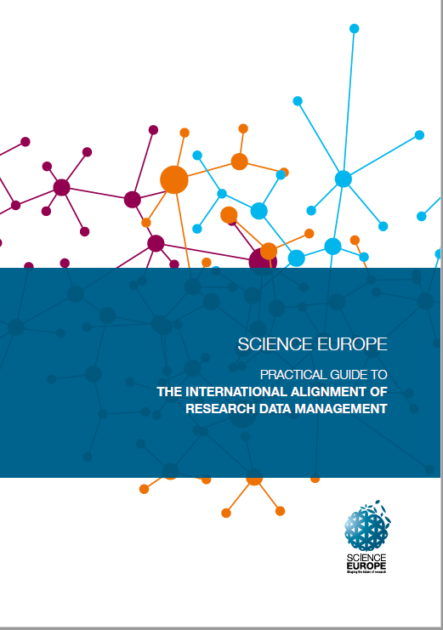
Core requirements for DMPs
Science Europe. (2018). Practical guide to the international alignment of research data management.
1. Data description and collection or re-use of existing data
a. How will new data be collected or produced and/or how will existing data be re-used?
b. What data (for example the kinds, formats, and volumes) will be collected or produced?
2. Documentation and data quality
a. What metadata and documentation (for example the methodology of data collection and way of organizing data) will accompany data?
b. What data quality control measures will be used?
3. Storage and backup during the research process
a. How will data and metadata be stored and backed up during the research process?
b. How will data security and protection of sensitive data be taken care of during the research?
4. Legal and ethical requirements, codes of conduct
a. If personal data are processed, how will compliance with legislation on personal data and on data security be ensured?
b. How will other legal issues, such as intellectual property rights and ownership, be managed? What legislation is applicable?
c. How will possible ethical issues be taken into account, and codes of conduct followed?
5. Data sharing and long-term preservation
a. How and when will data be shared? Are there possible restrictions to data sharing or embargo reasons?
b. How will data for preservation be selected, and where will data be preserved long-term (for example a data repository or archive)?
c. What methods or software tools will be needed to access and use the data?
d. How will the application of a unique and persistent identifier (such as a Digital Object Identifier (DOI)) to each data set be ensured?
6. Data management responsibilities and resources
a. Who (for example role, position, and institution) will be responsible for data management (i.e. the data steward)?
b. What resources (for example financial and time) will be dedicated to data management and ensuring that data will be FAIR (Findable, Accessible, Interoperable, Re-usable)?

Slide 9
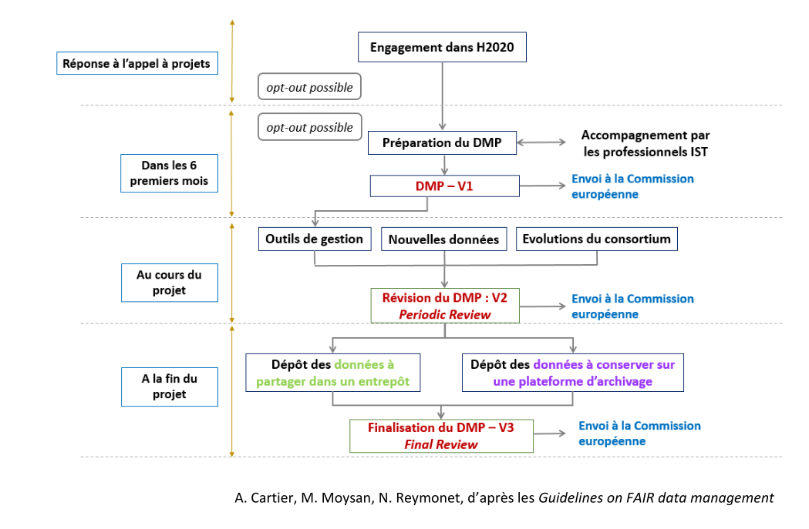
Le PGD, un document évolutif

Slide 10
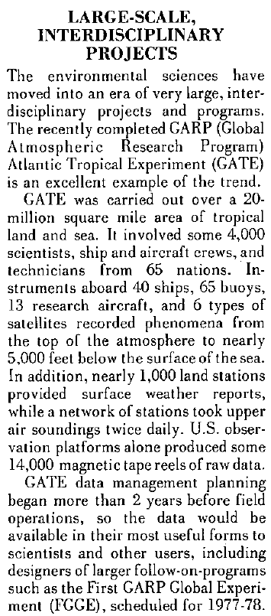
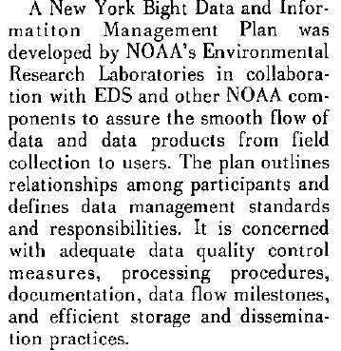
Extrait d’un bulletin d’information de l’Environmental Data Service de la National Oceanic and Atmospheric Administration (NOAA). Janvier 1975. ftp://ftp.library.noaa.gov/noaa_documents.lib/NESDIS/EDS/EDS-newsletter/1975-1978.pdf
GATE (…) involved some 4,000 scientists, ship and aircraft crews, and technicians from 65 nations. Instruments aboard 40 ships, 65 buoys, 13 research aircraft, and 6 types of satellites recorded phenomena from the top of the atmosphere to nearly 5,000 feet below the surface of the sea.
In addition, nearly 1,000 land stations provided surface weather reports, while a network of stations took upper air soundings twice daily. U.S. observation platforms alone produced some 14,000 magnetic tape reels of raw data.
GATE data management planning began more than 2 years before field operations, so the data would be available in their most useful forms to scientists and other users,
The plan outlines relationships among participants and defines data management standards and responsibilities. It is concerned with adequate data quality control measures, processing procedures,
documentation, data flow milestones, and efficient storage and dissemination practices.

Slide 11
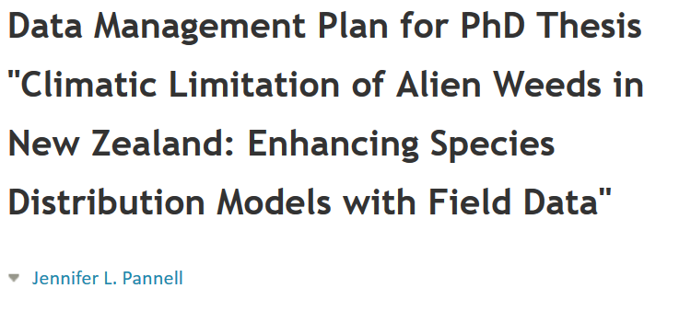
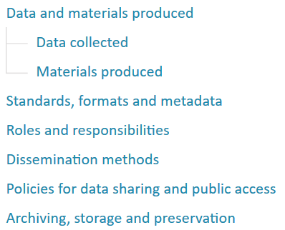
PGD associé à une thèse
2 sep 2016
https://riojournal.com/articles.php?id=10600
“This Data Management Plan (DMP) describes all data collected and created as part of the recently submitted PhD thesis (..) undertaken at the Bio Protection Research Centre, Lincoln University, New Zealand. It is important to note that although the National Science Foundation (NSF) template was used for this DMP”

Slide 12
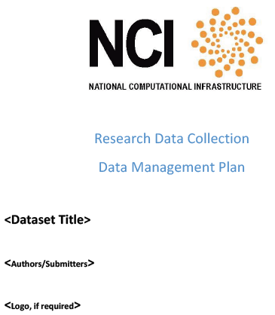
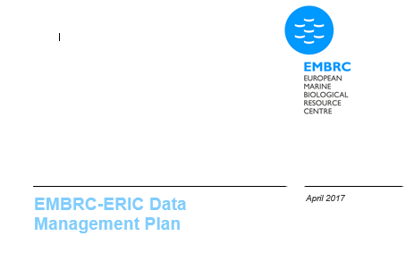
PGD associé à une structure
NCI Australia is the nation’s most highly integrated high-performance research computing environment, providing world-class services to government, industry, and researchers.
The European Marine Biological Research Centre (EMBRC-ERIC) is a research Infrastructure of pan-European relevance
http://nci.org.au/services/data-management-storage/
http://www.embrc.eu/embrc-eric-data-management-plan-v10
Notes:
.

Slide 13
Pourquoi rédiger un PGD ?

Slide 14
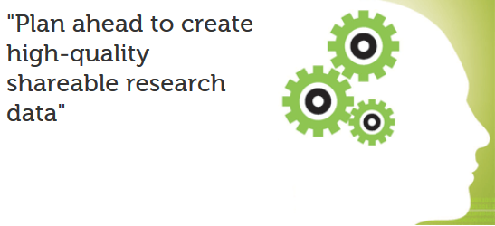
Planifier la gestion des données
https://www.ukdataservice.ac.uk/manage-data/plan.aspx
Se poser les bonnes questions dès le début du projet pour…
  identifier les risques liés à la gestion des données, assurer la sécurité et la préservation des données sur le long terme,
  identifier les responsabilités, les rôles de chacun dans la gestion des données, planifier les ressources et compétences nécessaires à cette gestion,
  garantir des données fiables et bien gérées tout au long du projet, compréhensibles, disponibles et préservées sur le long terme pour une réutilisation future (démarche FAIR)

Slide 15
Le plan de gestion : un élément clé pour produire des données FAIR
Findable
F1 Les données et les métadonnées sont identifiées par un identifiant global unique et pérenne.
F2 Les métadonnées décrivant les données sont riches.
F3 Les métadonnées spécifient l’identifiant de la donnée.
F4 Les données et les métadonnées sont enregistrées et indexées dans un dispositif permettant de les rechercher.
Accessible
A1 Les données et les métadonnées sont accessibles par leur identifiant via un protocole de communication standardisé.
  A1.1 Le protocole utilisé est ouvert, libre et peut être implémenté de manière universelle.
A1.2 Le protocole utilisé permet l’authentification et l’autorisation si besoin.
A2 Les métadonnées sont accessibles même quand les données ne le sont plus.
Interoperable
I1 Les données et les métadonnées utilisent un langage formel, accessible, partagé et largement applicable pour la représentation des connaissances.
I2 Les données et les métadonnées utilisent des vocabulaires qui respectent les principes FAIR.
I3 Les données et les métadonnées incluent des liens vers d’autres (méta)données.
Reusable
R1 Les données et les métadonnées ont des attributs multiples et pertinents.
R1.1 Les données et les métadonnées sont mises à disposition selon une licence explicite et accessible.
R1.2 Les données et les métadonnées sont associées à leur provenance.
R1.3 Les données et les métadonnées correspondent aux standards des communautés indiquées.
D’après Wilkinson, M. D., Dumontier, M., Aalbersberg, Ij. J., Appleton, G., Axton, M., Baak, A., … Mons, B. (2016). The FAIR Guiding Principles for scientific data management and stewardship. Scientific Data, 3, 160018. https://doi.org/10.1038/sdata.2016.18

Slide 16
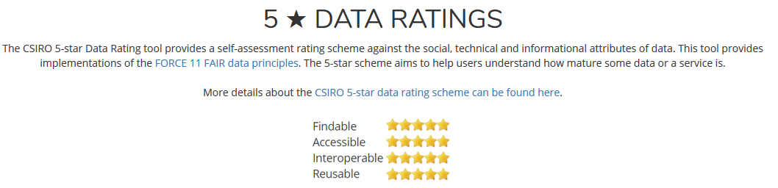
Mes données sont-elles FAIR ?
Un outil d’auto-évaluation
5 ★ DATA RATING TOOL

Slide 17
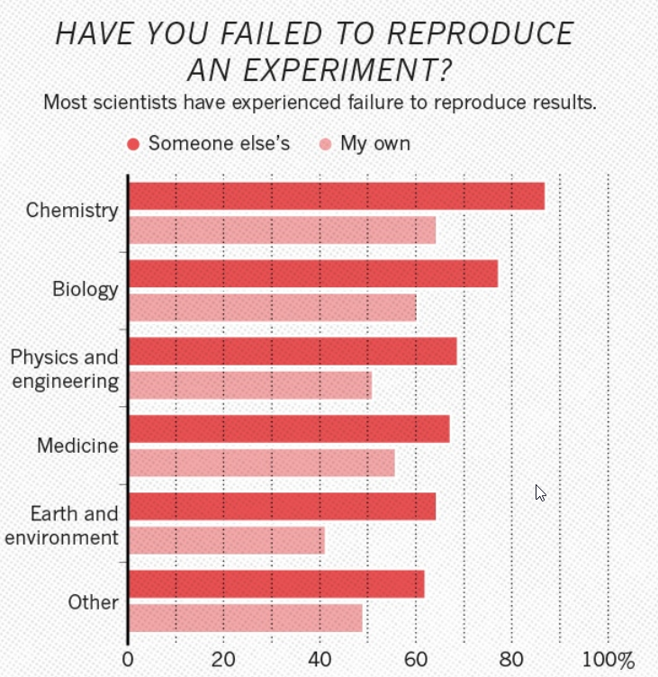
Intérêt des parties prenantes
Chercheurs
  Bonne gestion des données, diminution des risques, réduction des coûts, efficacité… au cours du projet, préparation data paper
Organismes de recherche
  Reproductibilité de la recherche, réputation,
Financeurs
  Réutilisabilité des données, retour sur investissement, innovation
Baker, M. (2016). 1,500 scientists lift the lid on reproducibility. Nature News, 533(7604).https://doi.org/10.1038/533452a

Slide 18
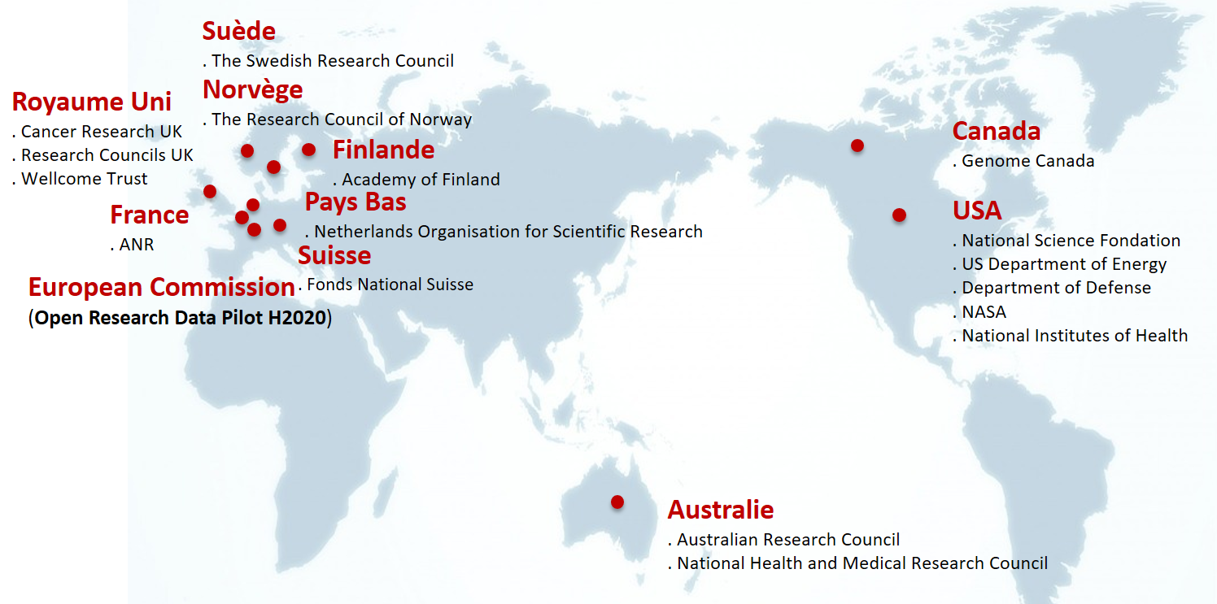
Les exigences des financeurs

Slide 19
La Commission Européenne
Politique d’OA aux publications et aux données
Objectifs :
  Accélérer l'innovation,
  Permettre de nouvelles formes de recherche sur les données ;
  Inciter aux collaborations, éviter les doublons, améliorer l'efficacité ;
  Améliorer la qualité et la transparence ;
  Améliorer le retour sur investissement de la R&D.
“Research results, including both publications and data collections, need to be circulated rapidly and widely » (Towards better access to scientific information, 2012)
“ Research stakeholder organisations are invited to adopt and implement open access measures for publications and data resulting from publicly funded research ” (A reinforced European Research Area partnership for excellence and growth, 2012)
  “ Beside Open Access, data management planning is becoming a standard scientific practice ”
  (Recommandation on access to and preservation of scientific information, 2018)

Slide 20
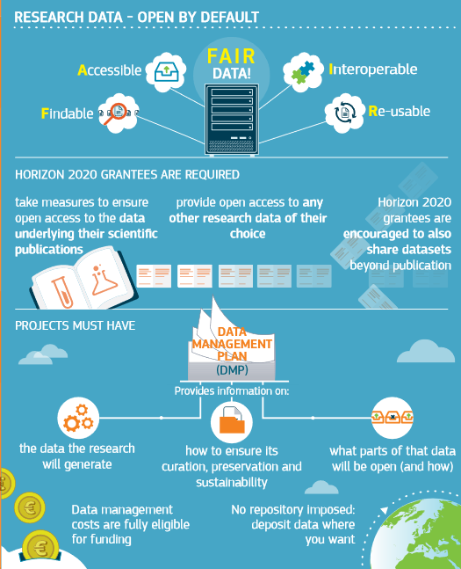
Focus sur H2020
Libre accès à toutes les publications → dans revues avec peer review
Libre accès aux données de recherche (ORD Pilot étendu)
  Données et métadonnées nécessaires à la validation des publications
  Autres (méta)données "as open as possible, as closed as necessary"
  PGD obligatoire
Désengagement possible (opt out)
https://ec.europa.eu/research/press/2016/pdf/opendata-infographic_072016.pdf

Slide 21
Focus H2020
Article 29.3 Modèle de convention de subvention
Les bénéficiaires doivent
  déposer dans un entrepôt de données de la recherche et prendre des mesures afin de rendre possibles l’accès, l’exploration, l’exploitation, la reproduction et la diffusion par un tiers – et ce gratuitement pour tout utilisateur – des éléments suivants :
  - les données, y compris les métadonnées associées, nécessaires à la validation des résultats présentés dans des publications scientifiques le plus tôt possible ;
  - les autres données, y compris les métadonnées associées, comme indiqué, et dans les délais stipulés dans le plan de gestion des données (voir annexe 1) ;
  fournir des informations – via l’entrepôt – sur les outils et instruments à la disposition des bénéficiaires et nécessaires à la validation des résultats (et, si possible, fournir les outils et instruments eux-mêmes).
Ces dispositions sont expliquées en détail dans les Guidelines to the Rules on Open Access to Scientific Publications and Open Access to Research Data in Horizon 2020 et dans le Modèle de convention de subvention annoté : H2020 AGA — Annotated Model Grant Agreement: V4.1 – 26.10.2017

Slide 22
Focus H2020
Coûts de l’Open data éligibles au financement
Coûts additionnels nécessaires à l’ouverture des données, pendant la durée du projet.
  Estimation : 5% du budget du projet consacré à la gestion des données
  Guides :
    UK Data service. Data Management Costing Tool
    Assistance auprès d’OpenAIRE2020
    Site Inra Q/R en IST : Evaluation des coûts éligibles au financement pour la gestion des données
“No additional funding is provided for data management activities for those deciding to participate in the pilot. Costs relating to open access to research data will be eligible as part of the grant, independent from the participation in the pilot, provided the general eligibility conditions specified in the Grant Agreement are followed”. Guidelines on Implementation of Open Access to Scientific Publications and Research Data in projects supported by the European Research Council under Horizon 2020. Version 1.1, 21/04/17. European Research Council (ERC)

Slide 23

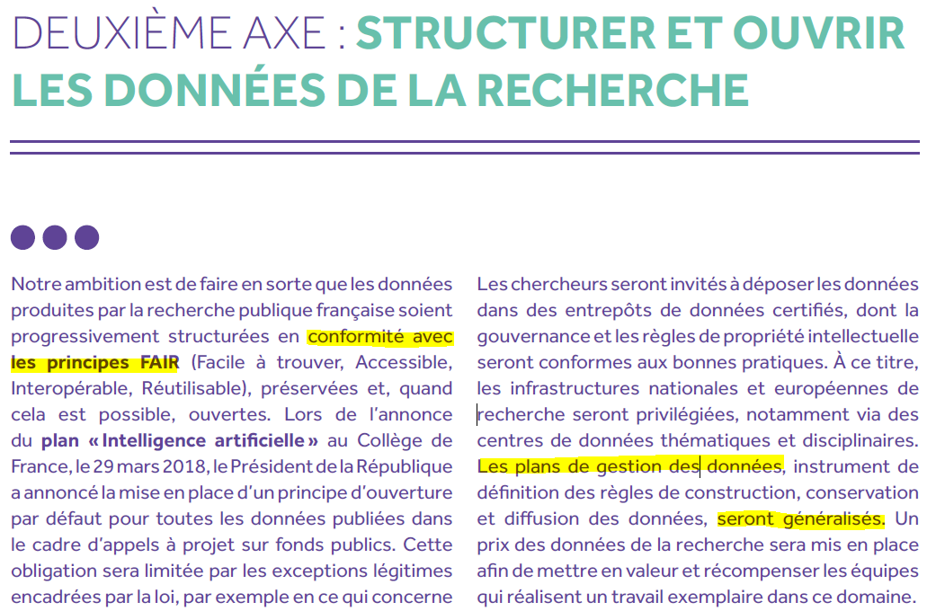
Plan national pour la science ouverte
Les résultats de la recherche scientifique ouverts à tous, sans entrave, sans délai, sans paiement.
3 axes :
généraliser l’accès ouvert aux publications
structurer et ouvrir les données de la recherche
s’inscrire dans une dynamique durable, européenne et internationale

Slide 24
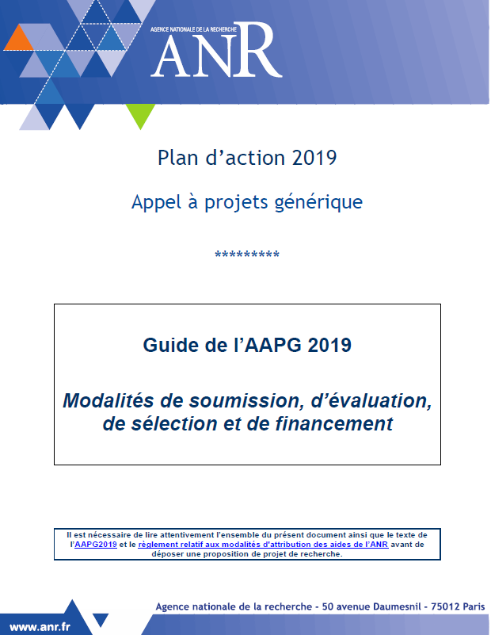
Agence Nationale pour la Recherche (ANR)
Impose un PGD pour les projets financés à partir de 2019
« Afin de favoriser la diffusion ouverte des données de recherche, l’ANR attire l’attention des déposants sur l’importance de considérer la question des données de recherche au moment du montage et tout au long du projet. » http://www.agence-nationale-recherche.fr/PA2019
Dans le respect des obligations relatives à la loi « Pour une république numérique » et en lien avec le plan national en faveur des archives ouvertes, le déposant s’engage (…) en cas de financement (1) à déposer les publications scientifiques (texte intégral) issues du projet de recherche dans une archive ouverte, soit directement dans HAL soit par l'intermédiaire d'une archive institutionnelle locale ; (2) à fournir au démarrage du projet un plan de gestion des données (DMP) selon des modalités communiquées lors du conventionnement.
http://www.agence-nationale-recherche.fr/fileadmin/aap/2019/aapg-anr-2019-Guide.pdf.

Slide 25







Les organismes de recherche

Slide 26
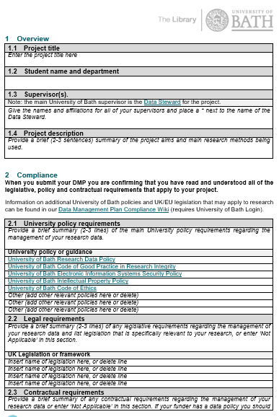
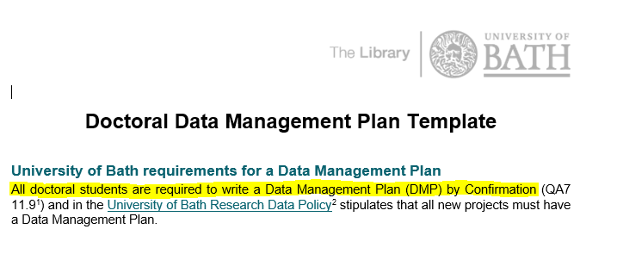
Les universités

Slide 27
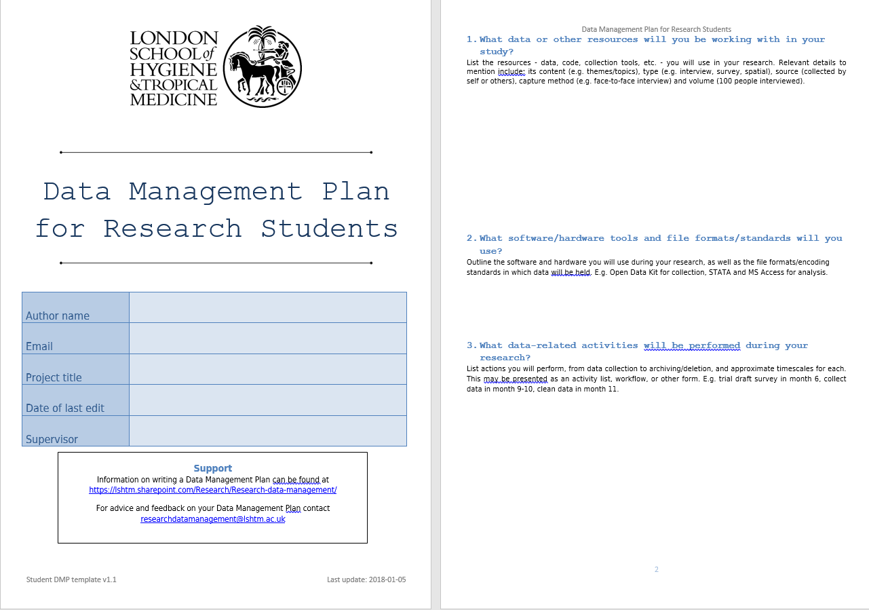
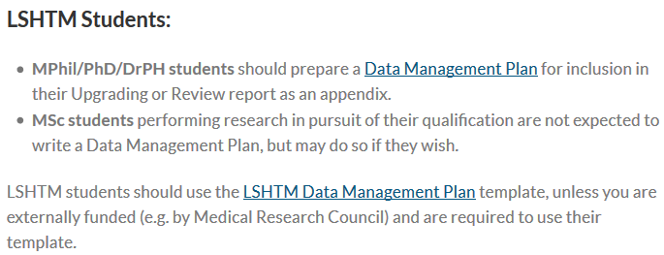
http://blogs.lshtm.ac.uk/rdmss/lshtm_dmp/

Slide 28
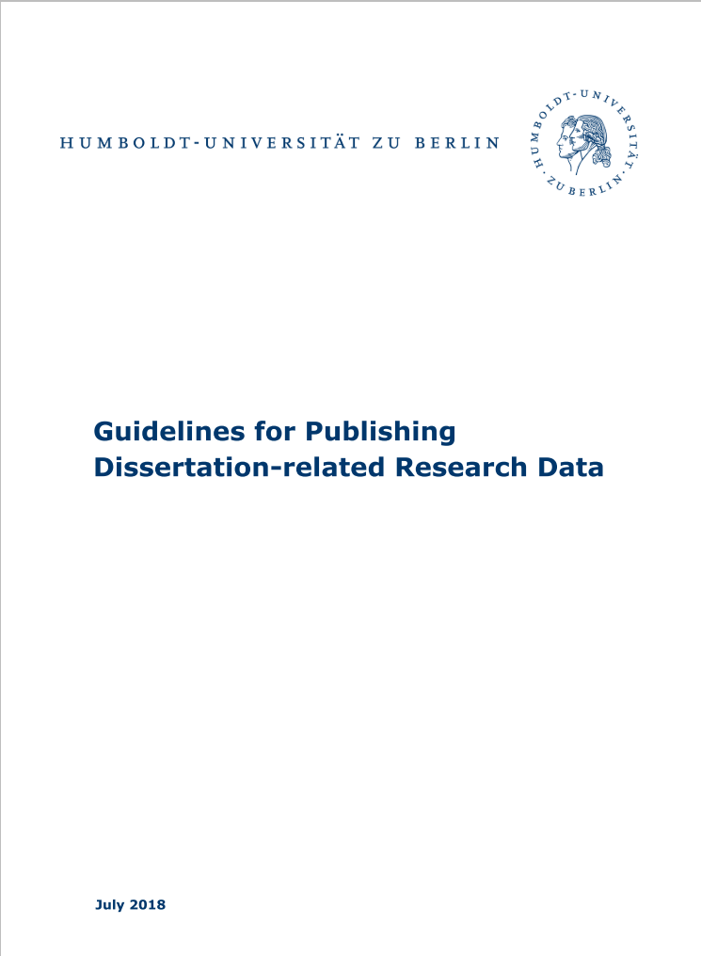
“If possible, we recommend the preparation of a data management plan (DMP) as part of project planning, before starting the actual research.”
http://dx.doi.org/10.18452/19301

Slide 29
Comment rédiger un PGD ?

Slide 30
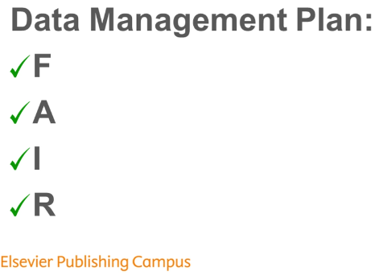
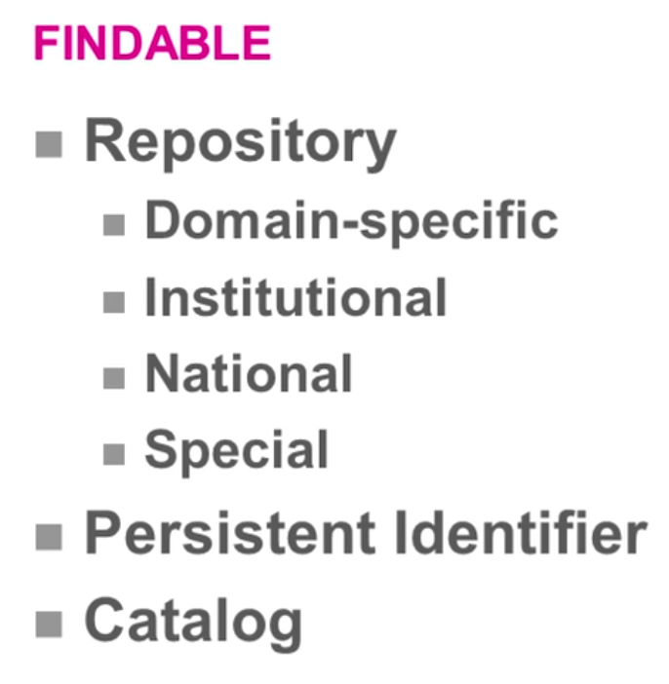
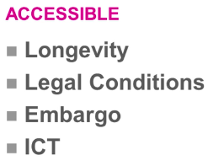
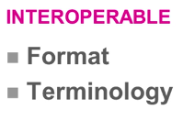
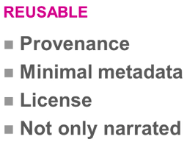
Appliquer les principes FAIR
Hooft, R. (2016). Creating a good research data management plan. Elsevier Publishing Campus.

Slide 31
Le principe Findable dans le PGD
https://www6.inra.fr/datapartage/Produire-des-donnees-FAIR/Findable
Quel identifiant sera attribué aux données ?
  Persistant et unique (DOI…)
Quelles métadonnées seront utilisées pour décrire les données ?
  Spécifier les standards de métadonnées utilisés, ou les schémas développés si pas de standard
Dans quel entrepôt seront déposées données ?
Des mots-clés sont-ils utilisés pour faciliter la découverte des données ?
Des mécanismes d'interrogation standards (SPARQL, SQL, APIs standards) seront-ils disponibles ?
Comment les fichiers seront-ils organisés ?
Quelle convention de nommage sera utilisée pour les répertoires et les fichiers de données ?
Comment les versions des fichiers seront-elles identifiées ?

Slide 32
Le principe Accessible dans le PGD
https://www6.inra.fr/datapartage/Produire-des-donnees-FAIR/Accessible
Quelles sont les données qui seront librement accessibles ?
Comment les données seront rendues accessibles ?
  dépôt dans un entrepôt…
S’il y a des données en accès restreint,
  Pour quelles raisons ces données ne peuvent pas être partagées largement ?
  Comment accéder à ces données ? (contact par mail, organe de décision, authentification…)
  Avez-vous décrit les conditions d'accès ?
Des outils (documentation ou logiciel…) sont-ils nécessaires pour accéder aux données ?
  Sont-ils open source, sinon seront-ils fournis ?
La documentation et le code associés sont-ils accessibles avec les données ?

Slide 33
Le principe Interoperable dans le PGD
https://www6.inra.fr/datapartage/Produire-des-donnees-FAIR/Interoperable
Les (méta)données peuvent-elles être échangées, combinées et utilisées par d'autres (humains ou machines) ?
  Spécifier les standards, méthodologies, vocabulaires, utilisés pour assurer l’interopérabilité des données et métadonnées
  Utilisez-vous des vocabulaires standards assurant une interopérabilité interdisciplinaire ?
  Dans le cas où vous devez utiliser des ontologies ou des vocabulaires non standards, prévoyez-vous de faire des liens (mapping) vers des ontologies ou des vocabulaires communs ?
Les (méta)données sont-elles liées à d’autres données ?
  Liens standards (RelatedIdentifier…)

Slide 34
Le principe Reusable dans le PGD
https://www6.inra.fr/datapartage/Produire-des-donnees-FAIR/Reusable
Quelle licence sera associée aux données pour permettre une large utilisation?
Quand les données seront-elles mises à disposition ?
  Les données sont-elles utilisables par des tiers, pendant le projet/après la fin du projet?
  Quelles données sont à accès restreint et pourquoi?
  Quel délai pour un éventuel embargo?
  Pour quelle durée les données seront-elles disponibles pour réutilisation?
Avez-vous décrit les processus d'assurance qualité des données?

Slide 35
Core requirements for DMPs
Science Europe. (2018). Practical guide to the international alignment of research data management.
1. Data description and collection or re-use of existing data
F2, R1.2. How will new data be collected or produced and/or how will existing data be re-used?
I1, R1.2, R1.3. What data (for example the kinds, formats, and volumes) will be collected or produced?
2. Documentation and data quality
I1, I2, I3, R1 , R1.3. What metadata and documentation (for example the methodology of data collection and way of organizing data) will accompany data?
I2, R1, R1.2. What data quality control measures will be used?
3. Storage and backup during the research process
a. How will data and metadata be stored and backed up during the research process?
b. How will data security and protection of sensitive data be taken care of during the research?
4. Legal and ethical requirements, codes of conduct
a. If personal data are processed, how will compliance with legislation on personal data and on data security be ensured?
A1.2, R1.1. How will other legal issues, such as intellectual property rights and ownership, be managed? What legislation is applicable?
A2.. How will possible ethical issues be taken into account, and codes of conduct followed?
5. Data sharing and long-term preservation
A1.2, A2, I3, R1.1.. How and when will data be shared? Are there possible restrictions to data sharing or embargo reasons?
b. How will data for preservation be selected, and where will data be preserved long-term (for example a data repository or archive)?
A1.1, A1.2, I3. What methods or software tools will be needed to access and use the data?
F1, F3, A2 . How will the application of a unique and persistent identifier (such as a Digital Object Identifier (DOI)) to each data set be ensured?
6. Data management responsibilities and resources
a. Who (for example role, position, and institution) will be responsible for data management (i.e. the data steward)?
b. What resources (for example financial and time) will be dedicated to data management and ensuring that data will be FAIR (Findable, Accessible, Interoperable, Re-usable)?

Slide 36
Réunir diverses compétences
Prévoir un coordinateur pour la rédaction du PGD
S’appuyer sur les documents existants
Utiliser le réseau de compétences pour couvrir tous les domaines du PGD
  Chercheur : coordinateur du DMP, responsable des données : description des données, découpage des jeux de données…
  Ingénieur-projet : coordonne les actions autour du DMP, agreement, éligibilité des coûts
  Informaticien : interlocuteur pour le stockage et sécurisation des données, les aspects infrastructure et les coûts associés
  Spécialiste de l’IST : propose des standards, des métadonnées, conseille sur les entrepôts, réalise des alignements avec des référentiels existants…
  Archiviste : aide le chercheur à sélectionner les données pour la conservation, à définir les durées et les solutions techniques
  Juriste : conseille sur la propriété intellectuelle des données

Slide 37
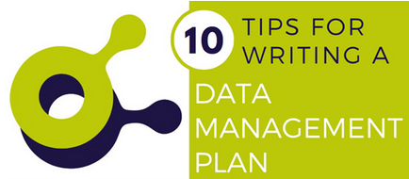

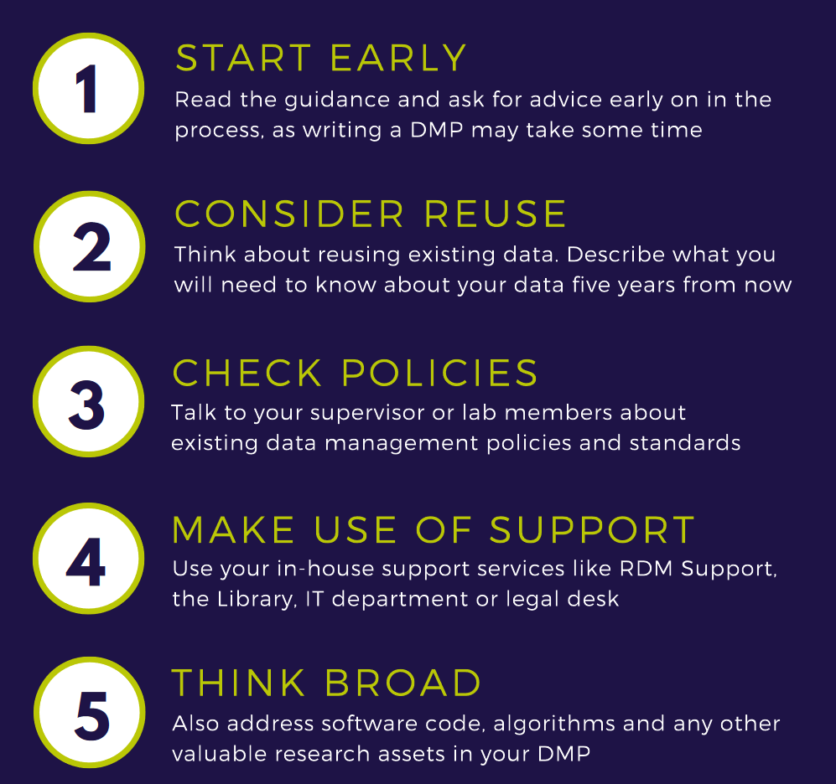
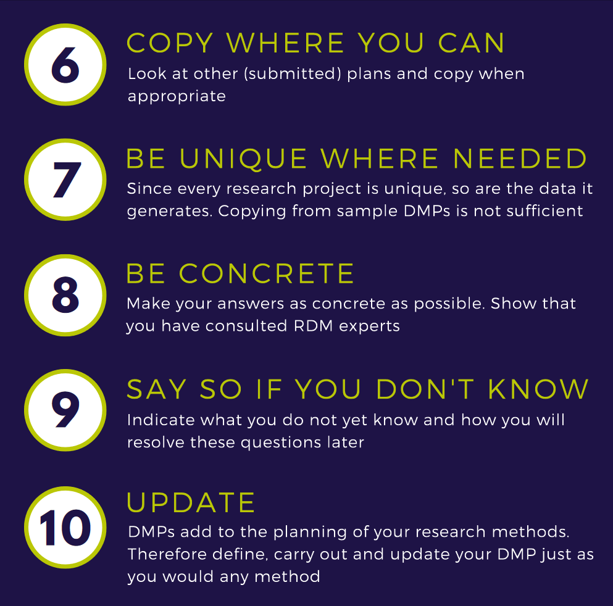
https://www.edugroepen.nl/sites/RDM_platform/SitePages/Home.aspx

Slide 38
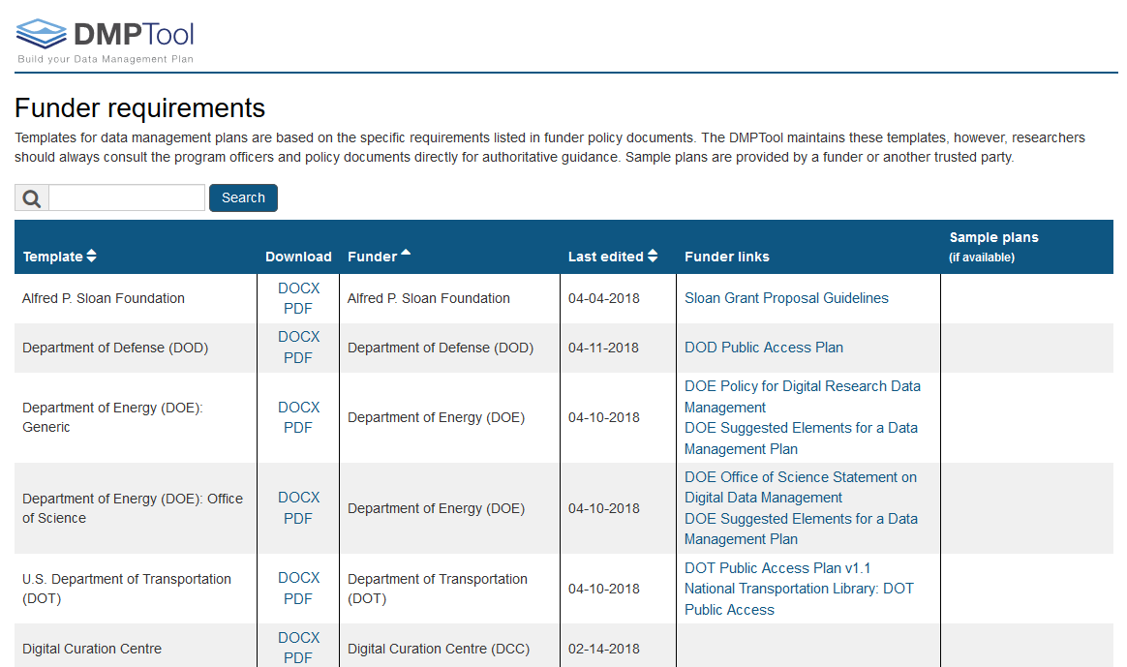
S’appuyer sur des modèles existants : financeurs
https://dmptool.org/public_templates

Slide 39
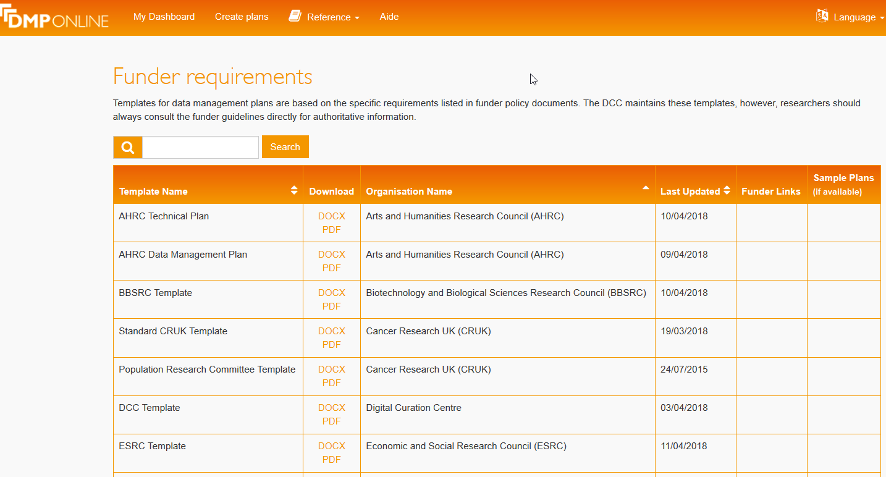
S’appuyer sur des modèles existants : financeurs
https://dmponline.dcc.ac.uk/public_templates

Slide 40

S’appuyer sur des modèles existants : H2020
https://erc.europa.eu/sites/default/files/document/file/ERC_DataManagementPlan_template.docx

Slide 41
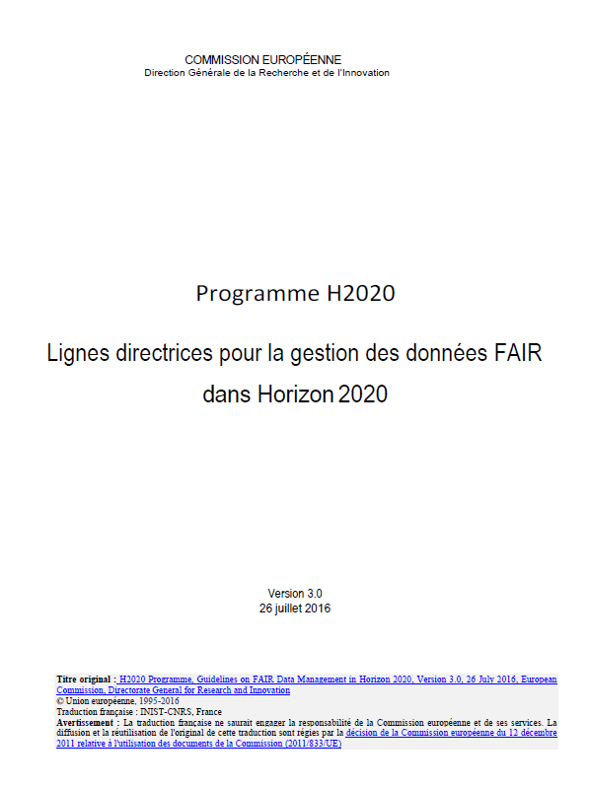
Modèle de plan H2020 FAIR DMP
Introduction
Résumé descriptif des données
Données FAIR
      3.1 Rendre les données faciles à trouver
    3.2 Rendre les données librement accessibles
    3.3 Rendre les données interopérables
    3.4.Accroître la réutilisation des données
4. Allocation de ressources
5. Sécurité des données
6. Aspects éthiques
7. Autres

Slide 42
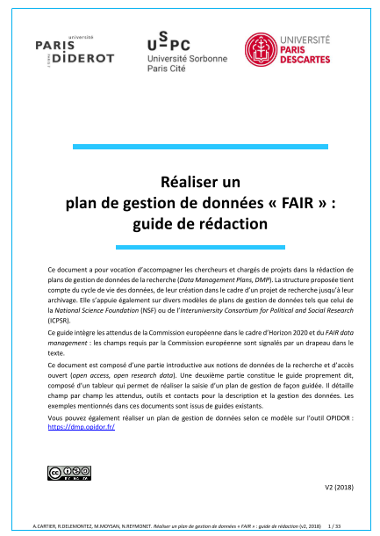
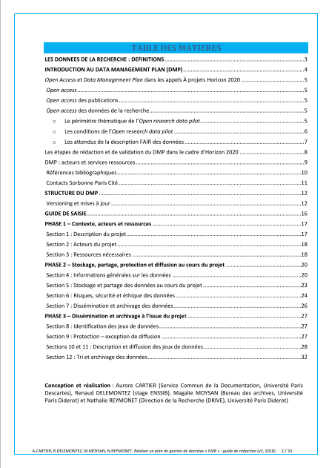
S’appuyer sur des modèles existants : Diderot – Sorbonne - Descartes
Reymonet, N., Moysan, M., Cartier, A., & Délémontez , R. (2018). [Réaliser un plan de gestion de données "FAIR" : modèle].

Slide 43
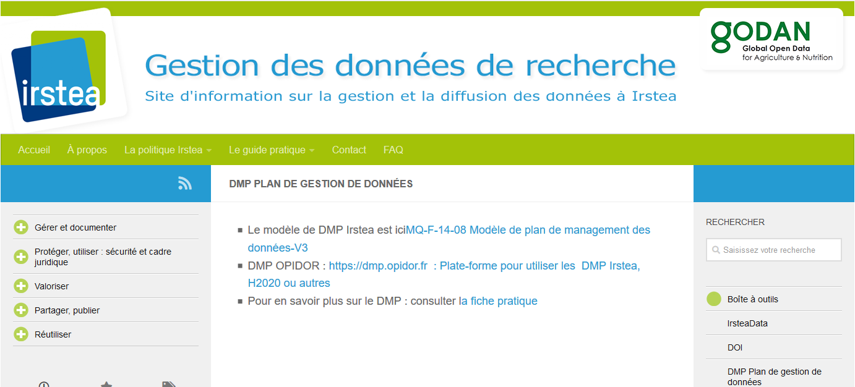
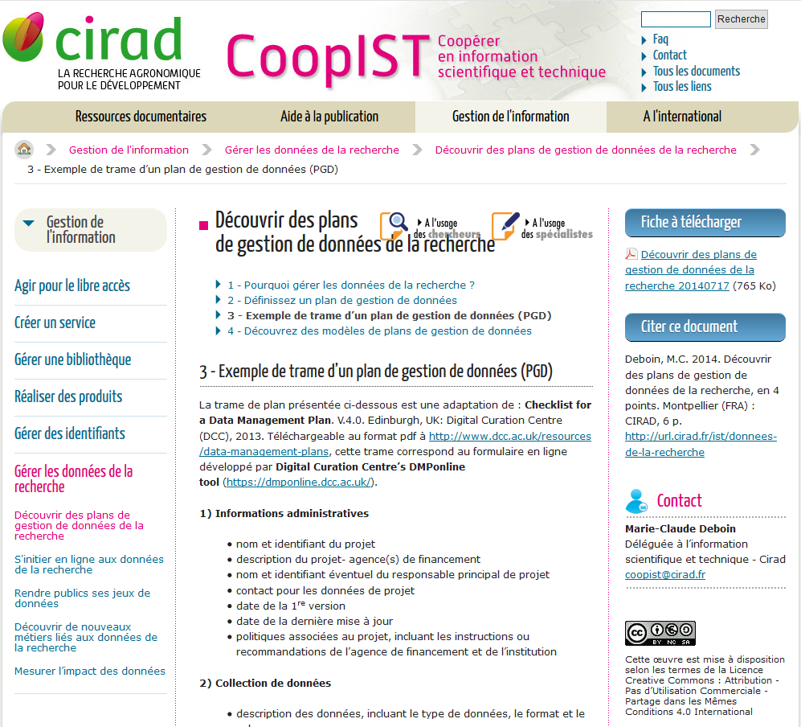
S’appuyer sur des modèles existants : organismes de recherche …
Irstea
CIRAD
https://donnees-recherche.irstea.fr/dmppgd-plan-de-gestion-de-donnees/
https://coop-ist.cirad.fr/gestion-de-l-information/gerer-les-donnees-de-la-recherche/decouvrir-des-plans-de-gestion-de-donnees-de-la-recherche/3-exemple-de-trame-d-un-plan-de-gestion-de-donnees-pgd

Slide 44
S’appuyer sur des modèles existants : Inra
Trame type générique, utilisable pour tout type de projet, réalisée à partir de différents guides, et intégrant les exigences de l'Open research data pilot H2020
Une trame type validée par les scientifiques
(format word / site data partage)
Consolidation des aspects :
propriété intellectuelle,
confidentialité, données sensibles
stockage et sécurité des données,
archivage patrimonial,
avec des spécialistes du domaines
Informations sur le PGD
Informations sur le projet
Présentation succincte des données
Droits de propriété intellectuelle
Confidentialité
Partage des données à l'issue du projet
Description et organisation des données
Stockage et sécurité des données au cours du projet
Archivage et conservation des données après la fin du projet

Slide 45


Utiliser des outils :
DMP OPIDoR
DMP pour une Optimisation du Partage et de l'Interopérabilité des Données de la Recherche
Accès : https://dmp.opidor.fr/
Déployé par l'Inist-CNRS pour l’Enseignement Supérieur et Recherche français
  gratuité pour l’ESR
  basé sur le code open source DMP Roadmap
  développé par le Digital Curation Centre (DCC) et l'University of California Curation Center (UC3).

Slide 46
Où trouver des plans rédigés ?
Site du DCC
  http://www.dcc.ac.uk/resources/data-management-plans/guidance-examples
Site DMPTool
  https://dmptool.org/public_plans
DMP OPIDoR
  https://dmp.opidor.fr/public_plans
DMP Cat (LIBER)
  https://libereurope.eu/dmpcatalogue
Zenodo
  https://zenodo.org/
Research Ideas and Outcomes (RIO)
  Collection DMP
CORDIS
  https://cordis.europa.eu/
…

Slide 47
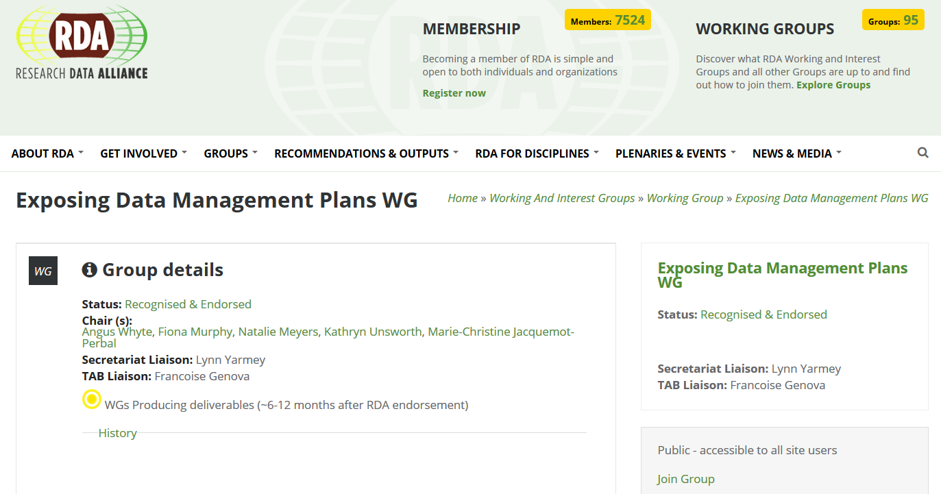
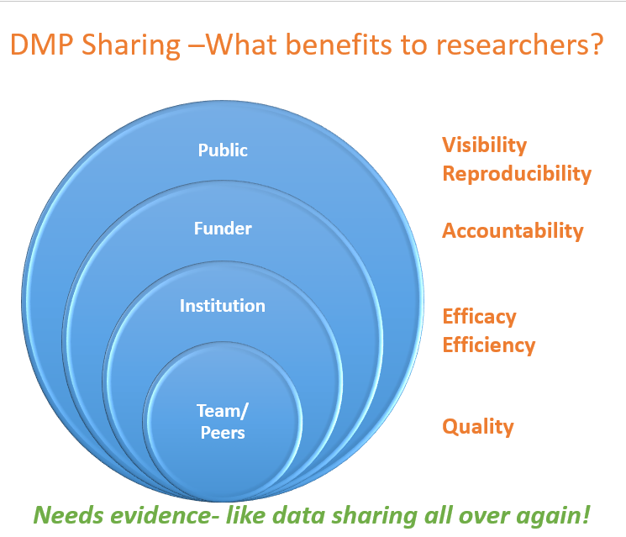
Partager le PGD
« the ideal DMPs should (…) be publicly accessible so that users can find how to access past projects’ data »
Smale, N., Unsworth, K. J., Denyer, G., & Barr, D. P. (2018). The History, Advocacy and Efficacy of Data Management Plans. BioRxiv, 443499. https://doi.org/10.1101/443499
« To improve data management practice DMPs should be shared at appropriate stages in the research lifecycle »
Whyte, A., Murphy, F., Meyers, N., & Unsworth, K. (2017, septembre). Can wider exposure of DMPs better connect research data production to preservation? Présenté à Exposing DMPs Working Group, Québec. Consulté à l’adresse https://www.rd-alliance.org/system/files/documents/2-RDA10-Murphy-ExposingDMPs.pptx
Exposing Data Management Plans RDA Working Group

Slide 48
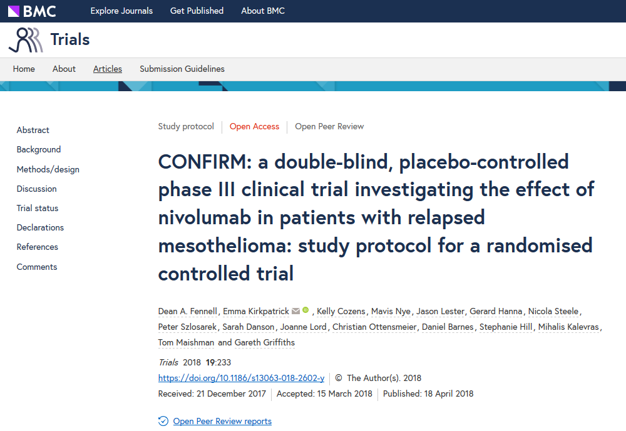
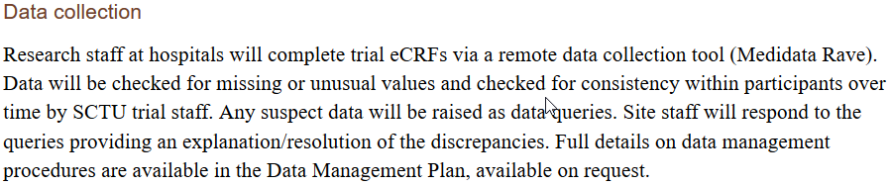
Partager le PGD

Slide 49
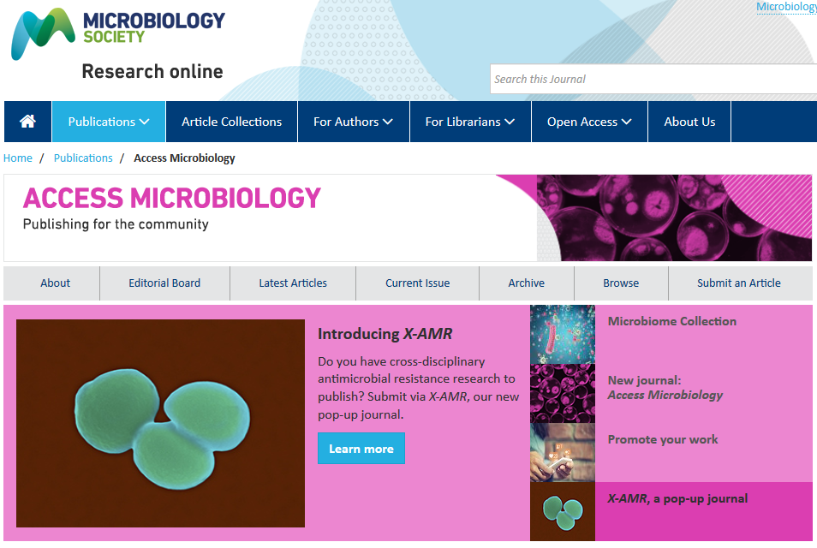
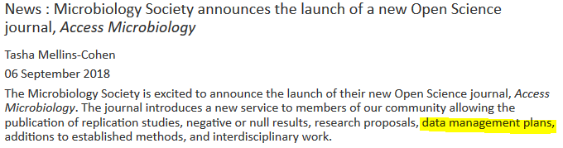
Partager le PGD
http://acmi.microbiologyresearch.org/content/journal/acmi

Slide 50
… an extensive literature review suggests there is very limited published systematic evidence that DMP use has any tangible benefit for researchers, institutions or funding bodies.
Smale, N., Unsworth, K. J., Denyer, G., & Barr, D. P. (2018). The History, Advocacy and Efficacy of Data Management Plans. BioRxiv, 443499. https://doi.org/10.1101/443499

Slide 51

PAUSE

Slide 52

Atelier Opidor
https://dmp.opidor.fr

Slide 53
Utiliser OPIDOR
Permet à l’utilisateur :
  De créer un PGD en fonction des exigences d’un financeur ou d’une institution
    version de travail et finale
    aides et exemples spécifiques en ligne
  De partager un PGD avec d’autres utilisateurs
    co-owner / edit / read-only
  D’exporter un PGD (ou une sélection de questions) dans différents formats

Slide 54
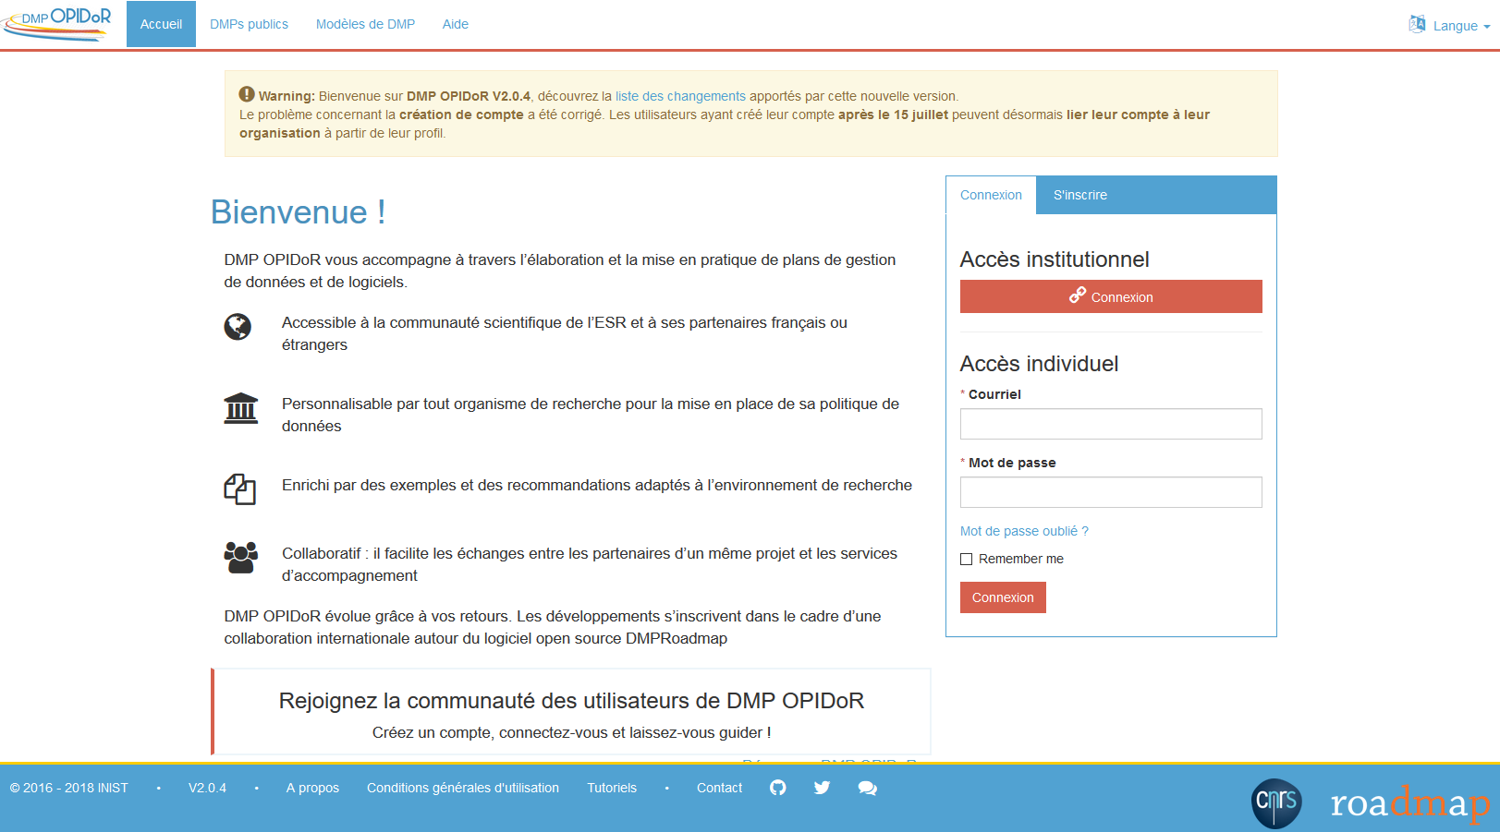
Page d’accueil avant authentification

Slide 55
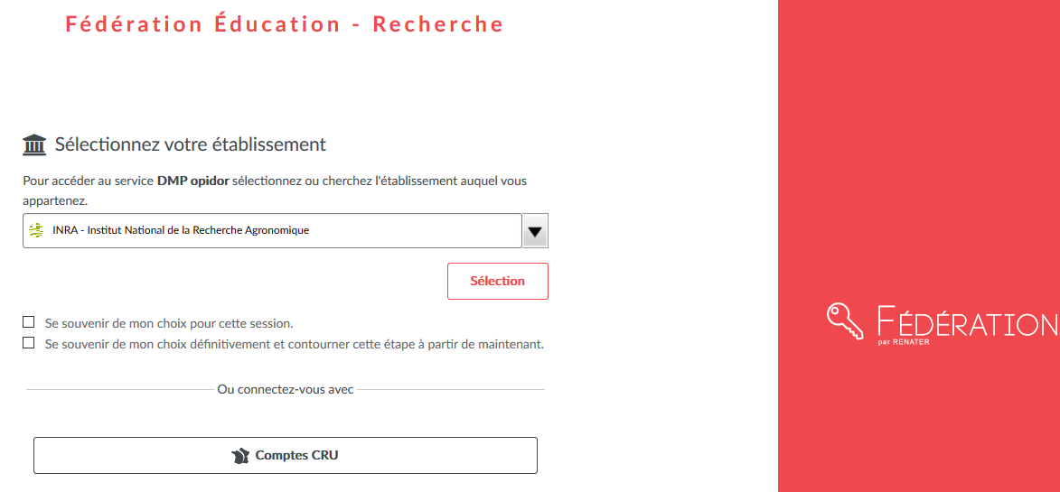
Inscription puis connexion Ldap
Fédération ESR
Choisir son organisme pour avoir par défaut l’aide en ligne spécifique

Slide 56
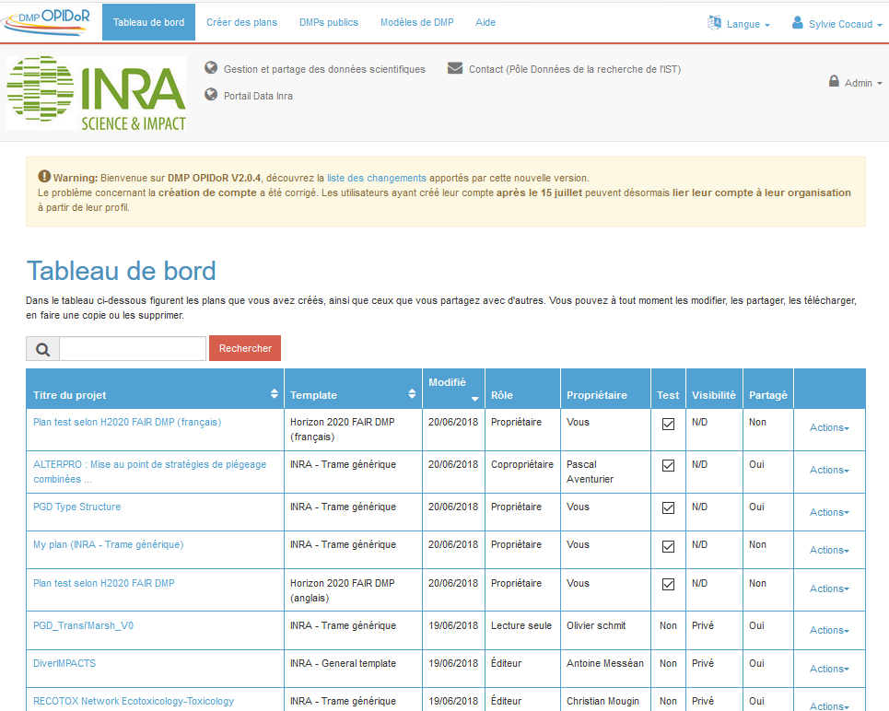
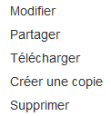
Page d’accueil après authentification le tableau de bord
Menu principal
Bandeau Inra
Messages OPIDoR
Tri possible
Plans créés par ou partagés avec l’utilisateur authentifié

Slide 57

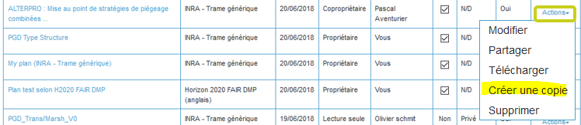
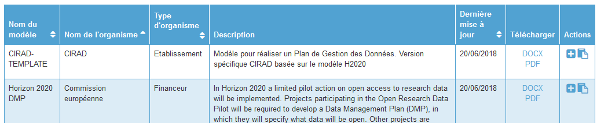
Créer un plan
3 solutions
  Menu Tableau de bord
  ou
  Menu Créer des plans
  Menu Modèles de DMP

Slide 58

Créer des plans (1/2)
Pour créer un plan selon un modèle d’organisme, sélectionner l’organisme et cocher « Pas de financeur associé »

Slide 59

Créer des plans (2/2)
Sélection d’un des modèles Inra

Slide 60



Créer des plans
1er Onglet : Renseignements sur le projet
Questions communes à tous les modèles

Slide 61

Créer des plans
2ème onglet : Vue d’ensemble
Modèle à partir duquel le plan a été créé
Questions propres au modèle choisi

Slide 62

Créer des plans
3ème onglet : Rédiger
Etat d’avancement de la rédaction
Les questions sont groupées en sections. Ouvrir la section pour répondre aux questions

Slide 63

Créer des plans
3ème onglet : Rédiger / rédiger la réponse
Aide spécifique à cette question
Ne pas oublier d’enregistrer chaque modification

Slide 64

Créer des plans
3ème onglet : Rédiger / Recommandations
Aides liées au thème de la question, fournies par l’organisme, le financeur, ou le DCC.
On peut sélectionner d’autres recommandations via l’onglet « Renseignements sur le projet »

Slide 65

Créer des plans
3ème onglet : Rédiger / Commentaires (1/2)

Slide 66

Créer des plans
3ème onglet : Rédiger / Commentaires (2/2)

Slide 67


Créer des plans
4ème onglet : Partager

Slide 68

Créer des plans
5ème onglet : Télécharger
Export de tout ou partie d’un plan rédigé
HTML, PDF, DOCX

Slide 69

DMPs Publics
Visibles de tous sans authentification,
Possible seulement pour les plans dont au moins 50% des questions sont rédigées,
Les plans de test ne peuvent être rendus publics.

Slide 70


Modèles de DMP
Modèles fournis par un financeur ou un organisme
Création d’un plan
Lien vers le modèle

Slide 71
Evolutions prévues de DMP OPIDoR
Gestion des versions d’un plan
Validation possible d’un plan par un tiers
Mise à disposition d’APIs
    Création de plan,
    Extraction d’informations

Slide 72
Pause déjeuner

Slide 73
Rédaction des PGD
Résultats d’enquêtes, retours d’expériences

Slide 74

Retour d’expérience - Enquête Inra
Rédiger un PGD : Quelles difficultés ?
Collecte et assemblage des informations nécessaires pour renseigner les questions du PGD
  selon la taille du projet (structure, nombre de jeux de données à
  prendre en compte)…
Mobilisation des partenaires difficile
  exercice demandé trop tôt, nécessité d'actualiser régulièrement,
  personnes encore peu expérimentées,
  autorité du rédacteur du PGD.
Limites de l'outil Opidor
  description de l’ensemble des datasets difficile,
  partage possible mais fonctionnalités encore limitées ,
  (identité non visible, pas de workflow de validation)
  pas de gestion optimale des versions du PGD actuellement

Slide 75
Retour d’expérience - Enquête Inra
Rédiger un PGD : Quels bénéfices ?
Lister les données qui seront produites et échanger sur les méthodes de production, traitement, gestion,
Identifier des incohérences dans le plan de travail et harmoniser des protocoles,
Garantir la production des métadonnées,
Anticiper dans un projet les données qui seront partagées et mettre en place les bonnes conditions du partage (démarche FAIR : identifiant, entrepôt, métadonnées …)
Préparer/faciliter la publication des données (« Du DMP au Data Paper ») dans le cadre de la politique d’ouverture des données et anticiper les éventuels problèmes.

Slide 76



Enquête Europe 2017
Encore beaucoup de méconnaissance
1/4
1/3
https://cdn1.euraxess.org/sites/default/files/policy_library/ec-rtd_os_skills_report_final_complete_2207_1.pdf
1/4
(O'Carroll, Kamerlin et al. 2017)

Slide 77


5 priorités
Difficultés
rencontrées
Evolutions à prévoir
(Jones, Leenarts, Grootveld, Fankhauser, & Hermans, 2018)
https://zenodo.org/record/1120245#.Wl2VAzciGM8

Slide 78



Rédaction de PGD : utilité et impact ?
Etude – Université du Montana (1/2)
Analyse de 186 DMP – Modèle NSF
+
Entretiens avec 17 responsables de recherche
- ressources utilisées pour écrire les DMP ?
utilisation du DMP pendant le projet financé
démarche de partage des données
rédaction de PGD : exercice utile ou inutile ?
Q1a. Constate-t’on une différence entre les PGDs des demandes acceptées et des demandes refusées ?
NON : pas de différence statistique significative
Q1b. Quelles sections des DM sont :
Les mieux renseignées ?
types de données : 82%, 16%, 2%
comment les données seront-elles publiquement partagées ? : 55%, 39%, 6%
94% prévoient une ouverture
(mais 56% indiquent un partage sur des lieux assez informels et non des entrepôts de données)
archivage des données : 59%, 14%, 27%
Les moins bien renseignées ?
les standards de métadonnées : 37%, 40%, 23%
référence à une politique interne d’utilisation des données : 17%, 21%, 62%
(S. Mannheimer, 2018; S. Mannheimer, 2018)

Slide 79
Rédaction de PGD : utilité et impact ?
Etude – Université du Montana (2/2)
Q2. La rédaction d'un PGD a-t-elle une incidence sur la gestion et le partage des données au sein de la structure ?
aucun des répondants n’a déclaré utiliser le PGD comme un document de référence en RDM au sein de sa structure
Rédaction = opportunité pour réfléchir au mode de gestion interne et au partage des données, pour affiner les processus déjà en place, mais non une expérience d'apprentissage majeure
Points clés
(1) objectifs de la RDM interne : prévenir la perte de données, faciliter le partage des données au sein de l'équipe de recherche, assurer la transparence de la recherche ;
(2) Besoins : mieux comprendre des concepts spécialisés comme les métadonnées et les politiques d'utilisation et de réutilisation ;
(3) Conseils sur …
les pratiques qui favorisent la production de données FAIR,
l'utilisation des normes de métadonnées,
l‘attribution de licences,
le dépôt dans les entrepôts de données.
Enquête = éclairage intéressant pour orienter les services d’accompagnement à développer pour aider les chercheurs
à tirer un meilleur parti du processus de rédaction des DMP,
s’appuyer sur les pratiques respectueuses des principes FAIR dès les premières étapes d'un projet subventionné.

Slide 80


Rédaction de PGD
Enquête Australienne - 2017
813 DMP – Critères analysés
détail et qualité des informations fournies sur le stockage des données
attitude/effort de rédaction et qualité d’écriture
clarté de présentation des types de données et capacité à les retrouver
(Smale, Unsworth, Denyer, & Barr, 2018)

Slide 81

Changement de pratiques ? plus culturel que technologique…
Billet de blog LSE – 14/11/18
“The main obstacles to better research data management and
sharing are cultural”
“the main obstacles preventing people from using existing institutional tools and infrastructure are cultural – data management is not embedded in researchers’ everyday practice”
(Teperek & Dunning, 2018)
https://twitter.com/ScientificData/status/1062663544481681408

Slide 82
Evaluation des PGD
Résultats d’enquêtes, retours d’expériences

Slide 83


Le travail de relecture d’un PGD
Majorité des relecteurs (60 répondants) :
entre 30 et 90 mn
(Grootveld & Van Selm, 2017)
(Jones, Leenarts, Grootveld, Fankhauser, & Hermans, 2018)

Slide 84

Des processus d’évaluation variés selon les financeurs
Qualités d’un « bon PGD »
  Éléments clés présents et bien rédigés
  Information suffisamment spécifique
  Décisions justifiées
  Rédaction facilitant le travail du relecteur
(Jones, 2017)
Developing and Rewiewing Data Management Plans
www.dcc.ac.uk/webfm_send/2384
(Grootveld & Leenarts, 2018)
Why is this a good DMP ?

Slide 85



Attentes des financeurs
http://www.dcc.ac.uk/resources/data-management-plans/funders-requirements

Slide 86


Exemples
(Jones, 2017)
www.dcc.ac.uk/webfm_send/2384

Slide 87

Expérience de reviewing
Odile Hologne - relecture de 15 PGD / CE
Grille d’évaluation : très orientée FAIR data
Evaluation sur la prise en compte de la problématique des données au sein du projet.
Le PGD doit permettre :
  de comprendre les types de données produites ou réutilisées,
  d’identifier celles qui seront ouvertes et comment ?, celles qui resteront fermées et pourquoi ?
  de montrer comment les données produites seront réutilisables
PGD = REVELATEUR des procédures mises en œuvre (ou pas) autour des données, et dès le stockage.

Slide 88
Retour d’expérience (1/2)
Echange NSF – doctorante pour l’obtention d’une bourse, liée à la rédaction d’un PGD
“Your current DMP is inadequate because it does not describe how you plan to share the data with other researchers. According to NSF guidelines, deidentified data and metadata must be made available on a publicly accessible site, such as ICPSR, QDR, or OSF. This should include transcripts of interviews, fieldnotes, and codebook. You should also shorten the timeframe for archiving the materials—an embargo period of 5 years following completion of the project is excessive. The norm in the LSS program is 1-3 years. You should send me a revised DMP as an attachment.
Please submit these items as soon as possible. When I have received them, I will proceed with the recommendation.
Note that this is not a notice of an award. In order for an award to be made, the Social and Economic Sciences Division Director must concur with the Program's recommendation, and the Division of Grants and Agreements (DGA) must review all of the paperwork to ensure compliance with NSF requirements. In addition, appropriated funds must be available. While the likelihood of the award not being made is small, only the Division of Grants and Agreements has the legal authority to make awards. An award letter will not be sent to your university before DGA has completed its evaluation of the materials and has made an award decision. You can anticipate that this process will take 6-10 weeks from the point at which you return the items noted above. This may necessitate a change in the start date of your project. Once I have all the materials in hand, I will request the earliest feasible start date. The actual start date will be listed in the notification issued by DGA when the award is made. Until that time, the proposal is still pending.”
Krystalli, R. (2018). [Negociating data management with the National Science Foundation : Transparency and ethics in research relationships].
http://interpretationandmethod.com/wp-content/uploads/2015/10/Krystalli-NSF-Data-Sharing-Memo_ForPosting_March2019.pdf

Slide 89
Retour d’expérience (2/2)
Echange NSF – doctorante pour l’obtention d’une bourse, liée à la rédaction d’un PGD
Rédaction d’une note argumentée justifiant les différents choix
My memo is provided below in case it can inform the approaches of fellow researchers who may be facing similar situations, whether with grants officers, journal reviewers or editors, or others. I was grateful to collaborate with NSF in reaching a mutually agreeable solution and further thankful for the support I received both from the Program Officer and from colleagues who advised me during this process.
Accès : http://interpretationandmethod.com/wp-content/uploads/2015/10/Krystalli-NSF-Data-Sharing-Memo_ForPosting_March2019.pdf
Réponse de la NSF
After consideration, the NSF officer responded (excerpt copied directly from email):
Your memo is very thoughtful and thorough; it raises issues that I, as someone whose research is not remotely similar, had not considered. I am mostly satisfied with your proposed solution, with a couple of small qualifications: you should indicate the specific open access archive where you intend to release the codebook and methodological appendix (first two bullet points under Section III.). This should be a widely accessible, public site, and not a lab website or university repository. It would be preferable to have an amended DMP incorporating the changes, though I will also upload the memo to your file.

Slide 90


Data management plan As Research Tool
= DART Project
https://osf.io/kh2y6/
Créer une grille d’analyse pour normaliser et faciliter l’examen des PGD
Exploiter les résultats pour identifier les compétences et connaissances, mieux comprendre les pratiques, les besoins et ainsi mieux y répondre

Slide 91

DART project : Grille d’analyse et d’évaluation des DMP commune

Slide 92


DART project : Aide à la rédaction / évaluation des PGD
Guidance for using the DART Rubric to assess NSF data management plans
(Whitmire, Carlson, Hswe, Wells Parham, & Westra, 2017)

Slide 93
Aide à l’auto-évaluation des PGD
Data Management Plan Compliance Rubrics
Rubrics / checklists to evaluate data management plans for compliance with the following funder’s requirements:
AHRC DMP Compliance Rubric (Draft) - from DCC
BBSRC DMP Assessment Rubric v2.0 - from University of Glasgow
CRUK Basic and Clinical Research DMP Assessment Rubric v2.0 - from University of Glasgow
CRUK Population Research DMP Assessment Rubric v2.0 - from University of Glasgow
EPSRC DMP Assessment Rubric v2.0 - from University of Glasgow
H2020 DMP Compliance Rubric (Draft) - from DCC
MRC DMP Compliance Rubric (Draft) - from Newcastle University
Rubric to evaluate NERC data management plans
Wellcome DMP assessment rubric v2.0 - from University of Glasgow
https://www.sheffield.ac.uk/library/rdm/dmp
(grilles de DMP annotées, exemples de DMP, outils d’auto-évaluation…)

Slide 94


Grilles d’évaluation
https://zenodo.org/record/257650/files/Wellcome_Rubric_v2.1.pdf

Slide 95

http://www.dcc.ac.uk/sites/default/files/documents/resource/DMP/H2020%20DMP%20compliance%20rubric.pdf
https://wiki.surfnet.nl/download/attachments/50107419/Data%20Management%20Plan%20assessment%20grid%20v0%203.pdf?version=1&modificationDate=1479398494019&api=v2

Slide 96

LIBER Research Data Management Working Group
Seulement 8 DMP recensés au 09/11/18 (idem au 01/04/19)
https://libereurope.eu/dmpcatalogue/
LIBER = Ligue des Bibliothèques Européennes de Recherche

Slide 97


DMP Cat
https://libereurope.eu/dmpcatalogue/explanation/

Slide 98
Evolution et perspectives sur les PGD

Slide 99

Evolutions et perspectives…
Financeurs
De plus en plus demandent des PGD,
Evolution des exigences,
PGD & thèse
De plus en plus d’universités promeuvent la rédaction de PGD associés aux thèses (certaines l’exigent même : UK, TU Delft en 2019…)
Outils
Une série d’outils disponibles pour rédiger les PGD
Evolution des PGD
Ouverts (=publiés)
FAIR
Exploitable par machine
Evaluation des PGD mais sanctions rares
D’après Jones, S. (2018)
Notes:
Financeurs

Slide 100



Groupes de travail RDA, à partir d’un constat…
https://rd-alliance.org/groups/active-data-management-plans.html
ADMP-IG-Case_v3.docx
Les retours sur les DMP indiquent qu'ils sont parfois insuffisants :
Écrits avant (ou au) début d'un projet mais non mis à jour,
Considérés comme un « fardeau » par les créateurs de données,
Bien que les financeurs l'exigent, la mise en œuvre des plans n'est généralement pas vérifiée,
non interprétables par la machine
Il manque "ce qui est évident" et "ce qui n'est pas connu au départ".

Slide 101

https://www.rd-alliance.org/groups/active-data-management-plans.html
https://www.rd-alliance.org/groups/active-data-management-plans/wiki/active-data-management-plans-wiki-index.html

Slide 102



Vers les « ma-DMPs »
« Machine-actionable DMP»
les différents acteurs de cet « écosystème »
(Miksa, Simms, Mietchen, & Jones, 2019)

Slide 103


https://zenodo.org/record/1172673#.W0TAprgyVaR
(Miksa, Neish, Walk, & Rauber, 2018)
https://zenodo.org/record/1266211

Slide 104


Objectif : développer un modèle commun de maDMP
https://www.rd-alliance.org/groups/dmp-common-standards-wg
Notes:
.

Slide 105


https://www.rd-alliance.org/groups/exposing-data-management-plans-wg

Slide 106

Enquête au plan international
https://rd-alliance.org/group/dmp-common-standards-wg-exposing-data-management-plans-wg-active-data-management-plans-ig

Slide 107



Notion de « Domain Data Protocols »
Science Europe propose une approche facilitant la rédaction et le contrôle des PGD grâce à l’établissement de protocoles de données par domaine (DDP)
Science Europe. (2018). Science Europe Guidance. Presenting a Framework for Discipline-specific Research Data Management.
http://www.scienceeurope.org/wp-content/uploads/2018/01/SE_Guidance_Document_RDMPs.pdf
Ex. Parthenos (projet « Humanités numériques »)

Slide 108
Services support et d’accompagnement

Slide 109




PGD : une compétence « Open Science »
https://www.eoscpilot.eu/themes/wp7-skills
https://eosc-fair4s.github.io/
Recommandation : intégrer dans le cursus doctoral des formations spécifiques utiles pour l’Open Science
https://cdn1.euraxess.org/sites/default/files/policy_library/ec-rtd_os_skills_report_final_complete_2207_1.pdf

Slide 110


RDA Group
https://rd-alliance.org/groups/libraries-research-data.html

Slide 111

Se former…
http://www.dcc.ac.uk/training/rdm-librarians

Slide 112




Se former …
https://www.fosteropenscience.eu/foster-taxonomy/research-data-management-plans
http://doranum.fr/plan-de-gestion-de-donnees-dmp/

Slide 113

Notion de « data champions » et « data stewards »
Data champions : université de Cambridge (UK)
  Personnes volontaires qui conseillent les membres de la communauté de recherche sur les bonnes pratiques de traitement des données de recherche (promotion et soutien des principes FAIR).
  Elles forment un réseau de personnes « ressources » à travers différentes écoles et départements de l'Université de Cambridge ainsi que des instituts affiliés, et sont ouverts à des collaborations en dehors de l'Université.
  Le programme de formation Data Champion est ouvert à tous les membres de l'Université intéressés par la gestion des données de recherche, par exemple des chercheurs (dont des doctorants), des gestionnaires de données, des informaticiens, des bibliothécaires et des spécialistes des données.
Data stewards - TU Delft (NL)
Lire ce billet de blog
The main obstacles to better research data management and sharing are cultural. But change is in our hands
(Teperek & Dunning, 2018)

Slide 114
TD-TP : Regards critiques sur des PGD rédigés
Expérience de relecture de PGD

Slide 115
TD – TP : Evaluation de PGD
Par groupe de 3-4 personnes
Exercices
  PGD projet Heritserv (financement LABEX)
    Rédaction : modèle PGD Inra
    Evaluation : grille Inra
  PGD projet AMECRYS (financement H2020)
    Rédaction : modèle H2020 FAIR DMP
    Evaluation : « Open Research DMP Assessment GRID »

Slide 116
D’autres exemples de PGD à découvrir
http://bit.ly/2QFPnl3

Slide 117
Discussion générale

Slide 118

A l’Inra…
Dans le cadre du pôle Digitalist
  Alimentation et maintenance des pages d’information PGD sur le site data.partage : https://www.inra.fr/datapartage
  Elaboration de trames de PGD montées sur Opidor
  Animation de classes virtuelles (2h) sur les PGD et découverte de DMPOpidor,
    Depuis juin 2017 : 14 séances, 154 participations
  Animation d’un groupe de réflexion sur « PGD structure »,
  Présentation PGD dans le cadre de journées « Open Science » à la demande des centres ou unités Inra
  Service support / aide à la rédaction
Et vous, dans vos organismes ?...

Slide 119
Bibliographie
Collection PGD partagée sur Zotero

Slide 120
Bibliographie : Qu’est ce qu’un PGD ?
Références
  Commission Européenne. (2016, février 15). Programme-cadre européen pour la recherche et l’innovation. Horizon 2020. Lignes directrices pour la gestion des données dans Horizon 2020. Consulté à l’adresse http://openaccess.inist.fr/IMG/pdf/lignes_directrices_gestion_des_donnees_horizon_2020_version2._1_tr_fr.pdf
  Reymonet, N., Moysan, M., Cartier, A., & Délémontez, R. (2018). Réaliser un plan de gestion de données « FAIR » : modèle. Consulté à l’adresse https://archivesic.ccsd.cnrs.fr/sic_01690547/document
  Wilkinson, M. D., Dumontier, M., Aalbersberg, Ij. J., Appleton, G., Axton, M., Baak, A., … Mons, B. (2016). The FAIR Guiding Principles for scientific data management and stewardship. Scientific Data, 3, 160018. https://doi.org/10.1038/sdata.2016.18
Sites
  Usage of Elements Across a Sample of Organizations. (s. d.). Consulté 30 mai 2018, à l’adresse https://www.icpsr.umich.edu/icpsrweb/content/datamanagement/dmp/table.html

Slide 121
Bibliographie : Pourquoi rédiger un PGD ?
Références
  Baker, M. (2016). 1,500 scientists lift the lid on reproducibility. Nature News, 533(7604).https://doi.org/10.1038/533452a
  European Commission. (2012). A Reinforced European Research Area Partnership for Excellence and Growth (COMMUNICATION FROM THE COMMISSION TO THE EUROPEAN PARLIAMENT, THE COUNCIL, THE EUROPEAN ECONOMIC AND SOCIAL COMMITTEE AND THE COMMITTEE OF THE REGIONS). http://ec.europa.eu/newsroom/dae/document.cfm?doc_id=2122
  European Commission. (2017). H2020 Programme. AGA – Annotated Model Grant Agreement. http://ec.europa.eu/research/participants/data/ref/h2020/grants_manual/amga/h2020-amga_en.pdf
  European Commission. (21/03/2017). H2020 Programme. Guidelines to the Rules on Open Access to Scientific Publications and Open Access to Research Data in Horizon 2020. http://magic-nexus.eu/sites/default/files/files_documents_repository/h2020-hi-oa-pilot-guide_en.pdf
  European Commission. (2018). Recommendation on access to and preservation of Scientific Information (COMMISSION RECOMMENDATION). http://ec.europa.eu/newsroom/dae/document.cfm?doc_id=51636
  European Commission: Brussels. (2012). Towards better access to scientific information: Boosting the benefits of public investments in research (COMMUNICATION FROM THE COMMISSION TO THE EUROPEAN PARLIAMENT, THE COUNCIL, THE EUROPEAN ECONOMIC AND SOCIAL COMMITTEE AND THE COMMITTEE OF THE REGIONS). https://era.gv.at/object/document/485
  European Research Council (ERC). (2017). Implementation of Open Access to Scientific Publications and Research Data in projects supported by the European Research Council under Horizon 2020 (Guidelines on). Consulté à l’adresse https://ec.europa.eu/research/participants/data/ref/h2020/other/hi/oa-pilot/h2020-hi-erc-oa-guide_en.pdf
  Fennell, D. A., Kirkpatrick, E., Cozens, K., Nye, M., Lester, J., Hanna, G., … Griffiths, G. (2018). CONFIRM: a double-blind, placebo-controlled phase III clinical trial investigating the effect of nivolumab in patients with relapsed mesothelioma: study protocol for a randomised controlled trial. Trials, 19(1), 233. https://doi.org/10.1186/s13063-018-2602-y

Slide 122
Bibliographie : Pourquoi rédiger un PGD ?
Références (suite)
  Jet Propulsion Laboratory, California Institute of Technology. (1995). Mars Global Surveyor Science Data Management Plan. Consulté à l’adresse https://www.msss.com/mars_images/moc/mgssdmp.html#RTFToC12
  Le Gall, O. (2016). Charte pour le libre accès aux publications et aux données. INRA. https://doi.org/10.15454/1.485854076583696E12
  EMBRC. (s. d.). EMBRC-ERIC Data Management Plan, v1.0 . Consulté à l’adresse http://www.embrc.eu/embrc-eric-data-management-plan-v10
  NCI National Computational Infrastructure. Research Data Collection. Data Management Plan. (s. d.). Consulté à l’adresse https://nci.org.au/wp-content/uploads/2017/07/Data-Management-Plan_template2018.pdf
  Pannell, J. (2016). Data Management Plan for PhD Thesis « Climatic Limitation of Alien Weeds in New Zealand: Enhancing Species Distribution Models with Field Data ». Research Ideas and Outcomes, 2, e8664. https://doi.org/10.3897/rio.2.e8664
  Reymonet, N., Moysan, M., Cartier, A., & Délémontez, R. (2018). Réaliser un plan de gestion de données « FAIR » : modèle. Consulté à l’adresse https://archivesic.ccsd.cnrs.fr/sic_01690547/document
  Whyte, A., Murphy, F., Meyers, N., & Unsworth, K. (2017, septembre). Can wider exposure of DMPs better connect research data production to preservation? Présenté à Exposing DMPs Working Group, Québec. https://www.rd-alliance.org/system/files/documents/2-RDA10-Murphy-ExposingDMPs.pptx
Sites
  CSIRO 5 ★ DATA RATING TOOL http://oznome.csiro.au/5star/#page-top
  LSHTM Prepare a LSHTM Data Management Plan http://blogs.lshtm.ac.uk/rdmss/lshtm_dmp/
  OpenAIRE guidelines https://www.openaire.eu/guides/
  Orientations stratégiques de l'Inra à l'horizon 2025 http://2025.inra.fr
  Plan d’action gouvernement ouvert 2018-2020. (s. d.). Consulté à l’adresse https://gouvernement-ouvert.etalab.gouv.fr/pgo-concertation/topic/5a1bfc1b498edd6b29cb10d4
  Plan to share. (s. d.). Consulté 30 mai 2018, à l’adresse https://www.ukdataservice.ac.uk/manage-data/plan
  UK Costing data management http://www.data-archive.ac.uk/create-manage/planning-for-sharing/costing

Slide 123
Bibliographie : Comment rédiger un PGD ?
Références
  European Research Council. ERC Data Management Plan template. (12/04/2017). Consulté à l’adresse https://erc.europa.eu/content/erc-data-management-plan-template
  Hooft, R. Elsevier Publishing Campus. (s. d.). How to create a good data management plan. Consulté à l’adresse https://www.elsevier.com/authors-update/story/publishing-trends/how-to-create-a-good-data-management-plan
  Landelijk Coördinatiepunt Research Data Management (LCRDM). (s. d.). 10 tips for writing a Data Management Plan. Consulté à l’adresse https://www.edugroepen.nl/sites/RDM_platform/Shared%20Documents/Bij%20de%20WG%20Onderzoeksondersteuning%20en%20advies/LCRDM%2010%20tips%20for%20writing%20a%20DMP%20no%20branding.pdf
  Research Data Alliance. (13:04:53 UTC). OpenAIRE and Eudat services and tools to support FAIR DMP implementat…. Données & analyses. Consulté à l’adresse https://fr.slideshare.net/ResearchDataAlliance/openaire-and-eudat-services-and-tools-to-support-fair-dmp-implementation-68900290
  Reymonet, N., Moysan, M., Cartier, A., & Délémontez, R. (2018). Réaliser un plan de gestion de données « FAIR » : modèle. Consulté à l’adresse https://archivesic.ccsd.cnrs.fr/sic_01690547/document
Sites
  CIRAD Se familiariser avec les plansde gestion de données de la recherche https://coop-ist.cirad.fr/gestion-de-l-information/gerer-les-donnees-de-la-recherche/se-familiariser-avec-les-plans-de-gestion-de-donnees-de-la-recherche/3-exemple-de-trame-d-un-plan-de-gestion-de-donnees
  DCC Example DMPs and guidance http://www.dcc.ac.uk/resources/data-management-plans/guidance-examples
  DMP Online Funder requirements https://dmponline.dcc.ac.uk/public_templates
  DMP Tool Funder requirements https://dmptool.org/public_templates
  DMP Tool Public Plans https://dmptool.org/public_plans
  INRA Plan de gestion des données https://www6.inra.fr/datapartage/Gerer/Plan-de-gestion
  IRSTEA DMP Plan de gestion de données https://donnees-recherche.irstea.fr/dmppgd-plan-de-gestion-de-donnees/
  ROI Section=[Data Management Plans] https://riojournal.com/browse_journal_articles.php?form_name=filter_articles&sortby=0&journal_id=17&search_in_=0&section_type[]=231

Slide 124
Bibliographie : Retours d’expérience
Rédaction des PGD
Références
  O'Carroll, C., Kamerlin, C. L., Brennan, N., Hyllsteh, B., Kohl, U., O'Neill, G., & Van den Berg, R. (2017). Providing researchers with the skills and competencies they need to practise Open Science. Report of the working Group of Education and Skills under Open Science: European Commission, 99 p. http://doi.org/10.2777/121253
  Jones, S., Leenarts, E., Grootveld, M., Fankhauser, E., & Hermans, E. (2018). OpenAire and the FAIR Data Expert Group. Report on the results of the survey about Horizon 2020 template for Data Management Plans. Consulté à l’adresse : https://zenodo.org/record/1120245#.Wl2VAzciGM8
  Mannheimer, S. (2018). Toward a Better Data Management Plan: The Impact of DMPs on Grant Funded Research Practices. Journal of eScience Librarianship, 7(3). doi: 10.7191/jeslib.2018.1155
  Smale, N., Unsworth, K. J., Denyer, G., & Barr, D. P. (2018). The History, Advocacy and Efficacy of Data Management Plans. bioRxiv. doi : 10.1101/443499

Slide 125
Bibliographie : Evaluation des PGD
Références
  Carlson, J., Wells Parham, S., Hswe, P., & Whitmire, A. (2016). Using data management plans to explore variability in research data management practices across domains. Paper presented at the IDCC 2016, Amsterdam (NLD). http://slideplayer.com/slide/10989016/
  Grootveld, M., & Leenarts, E. (2018). Why is this a good DMP ? Paper presented at the TUD Seminar “Towards cultural change in data management - data stewardship in practice”. https://pure.knaw.nl/portal/files/6616988/20180524_Why_is_this_a_good_DMP_public.pdf
  Grootveld, M., & Van Selm, M. (2017). Report : survey of DMP reviewer experiences. Retrieved from https://www.edugroepen.nl/sites/RDM_platform/Shared%20Documents/Bij%20de%20WG%20Onderzoeksondersteuning%20en%20advies/Report%20about%20LCRDM%20DMP%20review%20survey%20-%2022%20June%202017.pdf
  Jones, S. (2017). Developing and Rewiewing Data Management Plans. Paper presented at the DCC - Supporting Open Research, Amsterdam (NLD). www.dcc.ac.uk/webfm_send/2384
  Van Loon, J. E., Akers, K. G., Hudson, C., & Sarkozy, A. (2017). Quality evaluation of data management plans at a research university. IFLA Journal, 43(1), 98-104. doi : 10.1177/0340035216682041
  Whitmire, A., Carlson, J., Hswe, P., Wells Parham, S., & Westra, B. (2016). Analysing DMPs to inform research data services. Lessons from the DART Project. Paper presented at the IDCC 2016, Amsterdam (NLD). https://fr.slideshare.net/amandawhitmire/idcc-workshop-analysing-dmps-to-inform-and-empower-academic-librarians-in-providing-research-data-support-lessons-from-the-dart-project
  Whitmire, A., Westra, B., Hswe, P., Carlson, J., & Parham, S. W. (2016). Using Data Management Plans to Explore Variability in Research Data Management Practices Across Domains. International Journal of Digital Curation, 11(1), 53-67. doi: 10.2218/ijdc.v11i1.423
  Whitmire, A., Carlson, D., Hswe, P. M., Wells Parham, S., & Westra, B. (2017). Guidance for using the DART Rubric to assess NSF data management plans. https://osf.io/y9gze/
Sites :
  The DART Project: using data management plans as a research tool. https://osf.io/kh2y6/
  Site DCC – Exigences des financeurs : http://www.dcc.ac.uk/resources/data-management-plans/funders-requirements
  University of Sheffield - Data Management Plan Compliance Rubrics : http://www.dcc.ac.uk/resources/data-management-plans/funders-requirements
  Exemples de grilles d’évaluation : Wellcome Trust https://zenodo.org/record/257650/files/Wellcome_Rubric_v2.1.pdf, EPSRC https://zenodo.org/record/247087#.WtTGRJcuBaQ

Slide 126
Bibliographie : Evolution et perspectives
Références
  Doorn, P., Science Europe. (2018). Science Europe Guidance. Presenting a Framework for Discipline-specific Research Data Management.
  http://www.scienceeurope.org/wp-content/uploads/2018/01/SE_Guidance_Document_RDMPs.pdf
  Doorn, P., & Timmermann, M. (2018). Towards Domain Protocols for Research Data Management (IG Domain Repositories RDA 9th Plenary meeting Community-driven Research Data Management). Paper presented at the 9. Plenary meeting Community-driven Research Data Management, Barcelona. https://www.rd-alliance.org/sites/default/files/attachment/RDA%20DRIG%20Domain%20Protocols%20V3%20Barcelona%20April%202017%20-%20DoornAerts.pptx
  Jones, S. (2017). Developing and Rewiewing Data Management Plans. Paper presented at the DCC - Supporting Open Research, Amsterdam (NLD). www.dcc.ac.uk/webfm_send/2384
  Jones, S., Simms, S., Mietchen, D., & Miksa, T. (2017). Active, actionable DMPs. Technology présenté à 2nd DPHEP Collaboration Workshop, Genève. Consulté à l’adresse https://www.slideshare.net/sjDCC/active-actionable-dmps?utm_source=Pipeline+Newsletter&utm_campaign=543b88f59a-Pipeline_March_201708&utm_medium=email&utm_term=0_a11772394f-543b88f59a-420457097&mc_cid=543b88f59a&mc_eid=221c34d46c
  Jones, S. (2018). What you need to know about DMPs. Paper presented at the FOSTER & OpenAIRE webinar (22/10/2018). https://doi.org/10.5281/zenodo.1461601
  Miksa, T., Simms, S., Mietchen, D., & Jones, S. (2019). Ten principles for machine-actionable data management plans. PLoS Comput Biol, 15(3), e1006750. doi:10.1371/journal.pcbi.1006750
  Miksa, T., Neish, P., Walk, P., & Rauber, A. (2018). Defining requirements for machine-actionable Data Management Plans [Preprint]. https://zenodo.org/record/1266211#.XKbuY6TgqM8
  Simms S, Jones S, Mietchen D, Miksa T (2017) Machine-actionable data management plans (maDMPs). Research Ideas and Outcomes 3: e13086. https://doi.org/10.3897/rio.3.e13086
Sites
  Groupe RDA – Active-DMP IG : https://www.rd-alliance.org/groups/active-data-management-plans.html et https://www.rd-alliance.org/groups/active-data-management-plans/wiki/active-data-management-plans-wiki-index.html
  Groupe RDA – DMP Common Standards WG : https://www.rd-alliance.org/groups/dmp-common-standards-wg
  Site : https://activedmps.org/

Slide 127
Bibliographie : Services support et d’accompagnement
Références
  O'Carroll, C., Kamerlin, C. L., Brennan, N., Hyllsteh, B., Kohl, U., O'Neill, G., & Van den Berg, R. (2017). Providing researchers with the skills and competencies they need to practise Open Science. Report of the working Group of Education and Skills under Open Science: European Commission, 99 p. http://doi.org/10.2777/121253
  Whitmire, A., Carlson, J., Hswe, P., Wells Parham, S., & Westra, B. (2016). Analysing DMPs to inform research data services. Lessons from the DART Project. Paper presented at the IDCC 2016, Amsterdam (NLD).
  https://fr.slideshare.net/amandawhitmire/idcc-workshop-analysing-dmps-to-inform-and-empower-academic-librarians-in-providing-research-data-support-lessons-from-the-dart-project
  Teperek, M., & Dunning, A. (2018). The main obstacles to better research data management and sharing are cultural. But change is in our hands. Retrieved from https://blogs.lse.ac.uk/impactofsocialsciences/2018/11/14/the-main-obstacles-to-better-research-data-management-and-sharing-are-cultural-but-change-is-in-our-hands/
Sites
  Site DCC – RDM for Librarians : http://www.dcc.ac.uk/training/rdm-librarians
  Site Doranum
    Plans de gestion : http://doranum.fr/plan-de-gestion-de-donnees-dmp/
    FAIR data : http://doranum.fr/publications-et-donnees-de-la-recherche-dans-les-projets-horizon-2020/
  University of Cambridge - Data Champions : https://www.data.cam.ac.uk/intro-data-champions
  TU Delft – Data Stewards
    https://openworking.wordpress.com/2017/01/04/role-of-data-stewards-and-data-stewardship-community/
    https://openworking.wordpress.com/data-stewardship/

Slide 128
Sylvie Cocaud (sylvie.cocaud@inra.fr)
Dominique L’Hostis (dominique.lhostis@inra.fr)
Merci de votre écoute…

